Slide 1

Title Slide
يونان
د. ريك جريفيث . مؤسسة الدراسات اللاهوتية الأردنية
BibleStudyDownloads.org

Slide 2
كلمه المفتاحية
599
343
الرحمة
يونان

Slide 3
الموضوع
599
رحمة الله على الأمم
يونان

Slide 4
الآية المفتاحية
599
وصلى (يونان) إلى الرب وقال: آه يا رب أليس هذا كلامي إذ كنت بعد في أرضي؟ لذلك بادرت إلى الهرب إلى ترشيش، لأني علمت أنك إله رؤوف ورحيم بطيء الغضب وكثير الرحمة ونادم على الشر.
(٤: ٢)
يونان

Slide 5

بيان الملكوت
343
يظهر الله كملك عطوف ورحيم في فشل يونان في تأدية دوره كممثل الله لأهل نينوى
(٤: ١٠-١١) ،
مشيراً إلى نفس خطيئة إسرائيل
تجاه جميع الأمم
يونان

Slide 6

البيان الموجز
599
346
إن عصيان يونان واللامبالاة تجاه نينوى يرمز إلى هذه الخطايا في إسرائيل ويصور سيادة الله وتعاطفه مع الأمم المستجيبة لتذكير إسرائيل بقصدها التبشيري للأمم.
يونان

Slide 7

العهد
347ث
عهد الله قد أبرم مع إبراهيم والأمة التي تنتمي له،
وقد دعا الله كل الأمم التي وثقت به كإله إسرائيل
ليتم إدخالها أيضا بالعهد مع إسرائيل
( ٢: ٨؛ ،راجع تكوين١٢: ٣)
يونان

Slide 8

الفداء
347ث
الفداء من الموت موجود للبحّارة عن طريق أعمال التكريم (1: 13-15) ، وليونان بالحوت (1:17) والنبات (4: 6-8) ونينوى بالتوبة (3:10) لإظهار الله الذي يفدي كل من يثق به.
يونان

Slide 9

المسيا
347ث
اعتنى المسيح باليهود والأمم على حد سواء في موته ودفنه وقيامته المصوَّرة في محنة يونان التي استمرت ثلاثة أيام، حيث أن يونان هو النبي الوحيد الذي قارنه يسوع بنفسه (متى 12: 39-41).
يونان

Slide 10

Book Chart
يونان
رحمة الله على الأمم
عصيان المهمة التفويضية |  |  |  | اطاعة المهمة التفويضية
الإصحاحات ١-٢ |  |  |  | اصحاحات ٣-٤
الله يرحم يونان |  |  |  | الله يرحم نينوى
البحر العظيم |  |  |  | المدينه العظيمة
التكليف ١: ١-٢ | عدم الطاعه ١: ٣ |  | النتائج ١: ٤ – ٢: ١٠ | اعاده التكليف ٣: ١ | الطاعه ٣: ٣-٤ |  | النتائج ٣: ٤ - ٤: ١٠
أذهب | لا |  | إذاً تأديب لا | أذهب | حسناً |  | واو أوه لا
يونان ينحرف الإصحاح ١ ( يريد أن يموت) |  | يونان يصلي الإصحاح ٢ ( يريد أن يعيش) |  | يونان يعظ الإصحاح ٣ ( يريد أن يعيش) |  | يونان يغتاظ الإصحاح ٤ (يريد أن يموت )
حوالي ٧٦٠ قبل الميلاد
599

Slide 11
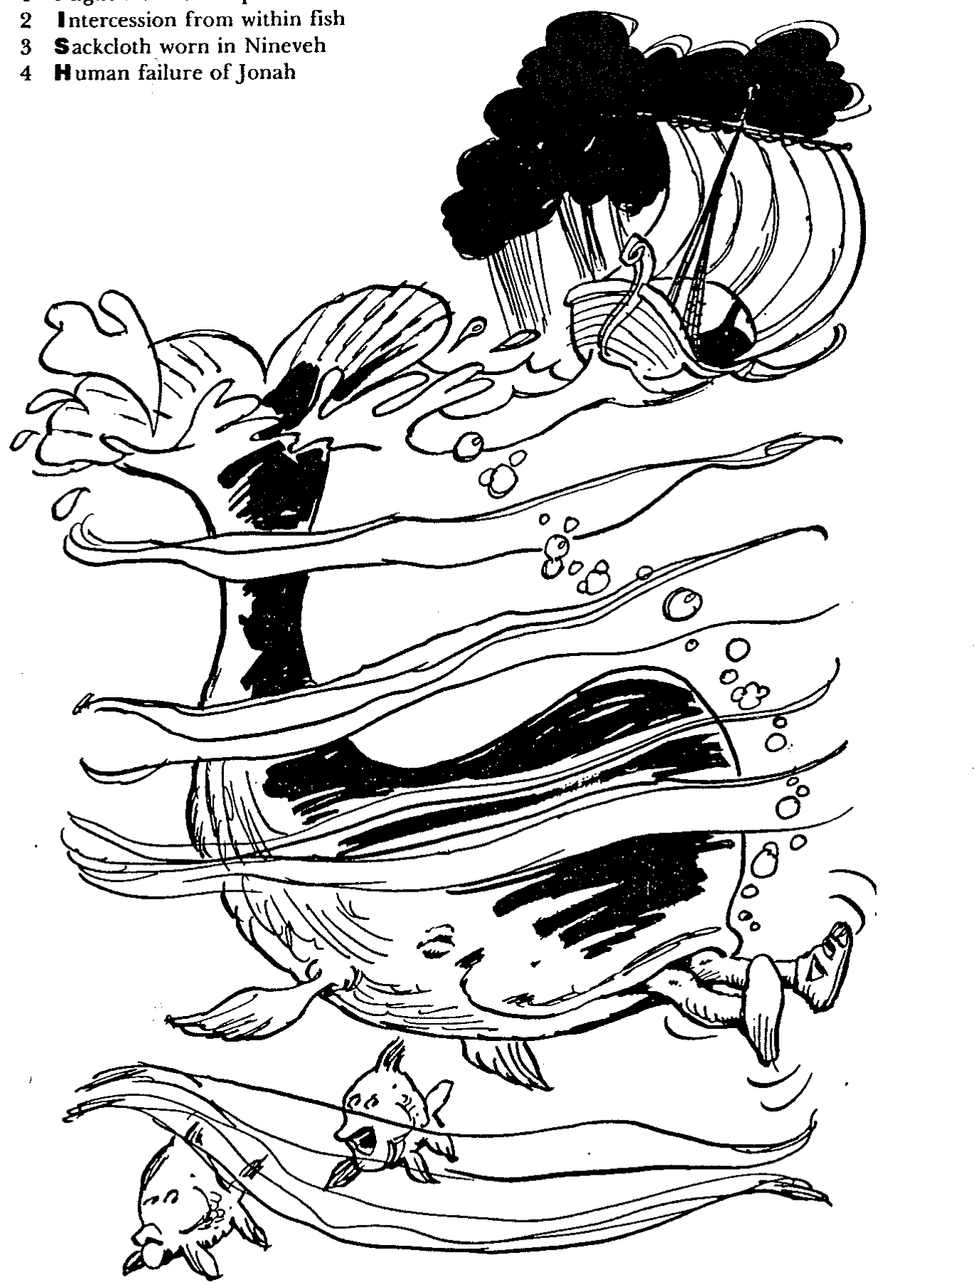
باري هادلستون، الكتاب المقدس الملخص بالأحرف الصوتية (غراند رابيدز: بيكر، 1992)
يونان
١- الهروب من محضر الله
٢- الشفاعة من داخل الحوت
٣- أهل نينوى يلبسون المسوح
٤- الفشل البشري ليونان

Slide 12

كن مهتماً
سفر يونان
د. ريك جريفيث، مؤسسة الدراسات اللاهوتية الأردنية
BibleStudyDownloads.org

Slide 13
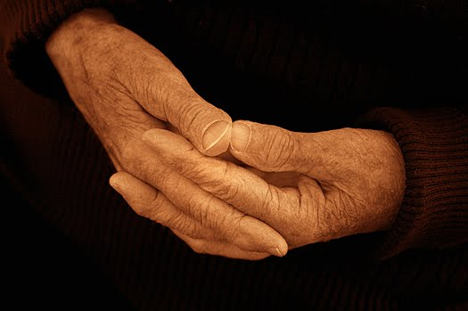
كيف يريدنا الله أن نتجاوب مع الأشخاص غير المتجاوبين؟
Notes:
How does God want us to respond to unresponsive people? Such an incident is all too common. In fact, today we will take a look at a biblical character with this same unfeeling attitude. As we do so, I believe that God will challenge us with four principles on our own need to show compassion for other people.

Slide 14
اذهب، لا، إذاً تأديب
يونان 1
يغير الله الأحداث ليظهر شفقته على الناس
Notes:
The Lord shows His care for people by events that get our attention.

Slide 15
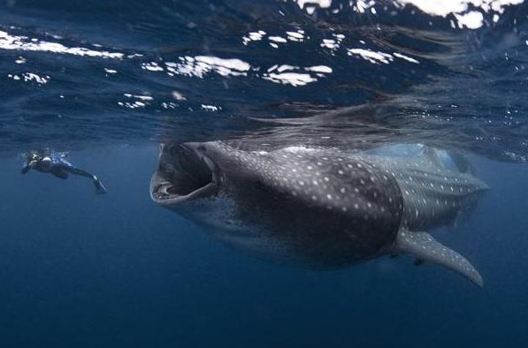
يونان 2
أشكر الله لشفقته عليك
بالرغم من خطيتك
Notes:
15
Your response to God's mercy on you as a sinful creature should be gratefulness.

Slide 16
اذهب أنت، قف
يونان 3
شارك رسالة الله
لأن الناس يستجيبون
Notes:
16

Slide 17
أوه، لا
يونان 4
أظهر شفقة أعظم على الناس لا الأشياء
Notes:
17

Slide 18
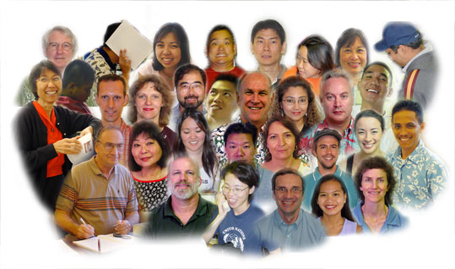
نقطة يونان :
599
اجعل الناس الأولوية الأولى في حياتك
التجاوب مع قلب الله يعني التشبه بقلبه نحو الضالين
Notes:
People are God's first concern—so people should be our first concern.
Imitate God's compassion for people by considering people more important than things.
Do you need to let some plates break?

Slide 19

أسئلة للتفكير
599
ما هو التوازي الذي تراه بين حياتك وحياة يونان؟
ما الذي يجعل المؤمنين وخصوصاً القدامى منهم يفقدون شفقتهم على الضالين؟
ما هي الممارسات التي وجدتها مساعدة لك لتحافظ على شفقتك نحو غير المؤمنين؟
Notes:
19

Slide 20
Black
Notes:
20
Let's bow in prayer. But before we pray, honestly consider two questions:
Do others know you as compassionate—a "people person"? Why or why not?
2. What concern in your life hinders your concern for people? Studies? Perfectionism? A hobby which gobbles all your time? Not being able to say "no" to non-people-oriented tasks?
"Father, thank you for setting the example in your compassion on us. But help us to follow well in this area. May our comfort of persons be more important than our personal comforts. Show us how temporal things of this world really are—and how eternal people are—those for whom your Son died. In His precious name, Amen."

Slide 21

ما هو الأكثر أهمية؟
Notes:
What is the most important thing in life?
——————————
Common-293
OS-05-Deut-154
NS-02-Mark9-16-slide 110
21

Slide 22
ما هو الأكثر أهمية؟
39 والثانية مثلها: تحب قريبك كنفسك.
40 بهاتين الوصيتين يتعلق الناموس كله والأنبياء.
(مت 22: 39- 40).
37 فقال له يسوع: تحب الرب إلهك من كل قلبك ومن كل نفسك ومن كل فكرك.
38 هذه هي الوصية الأولى والعظمى.
(مت 22: 37- 38).
Notes:
One of the teachers of religious law was standing there listening to the debate. He realized that Jesus had answered well, so he asked, “Of all the commandments, which is the most important?” Jesus answered…
——————————
Common-293
OS-05-Deut-154
OS-32-Jonah-22, 157
NS-02-Mark9-16-slide 110
22

Slide 23
رؤيتنا
حب الأمم
حب الكنيسة
حب
الله
Notes:
Repentance will bring restoration in a church: God wants our church to really trust him.
We still don’t see our need for him as we don’t see our need to pray.
We also need to be involved in his work: missions, teaching, accountability groups, finances, etc.
——————————
BE-05-Deut-82
OP-05-Deut-71
OS-05-Deut-237
OS-29-Joel-128

Slide 24
كن مهتماً
سفر يونان
د. ريك جريفيث, مؤسسة الدراسات اللاهوتية الأردنية
BibleStudyDownloads.org

Slide 25

فرصة
ضائعة
Notes:
In June 1991 a car in Singapore's East Coast area hit a 70-year-old Chinese man. The owner of the car was relieved to find a doctor at his clinic just a short distance away. When the doctor was begged to try to save the man's life, he replied that he was too busy, didn't have the right equipment, and needed the victim's approval or his family's approval before he would treat him. The doctor never tried to see the old man, who died five hours later.

Slide 26
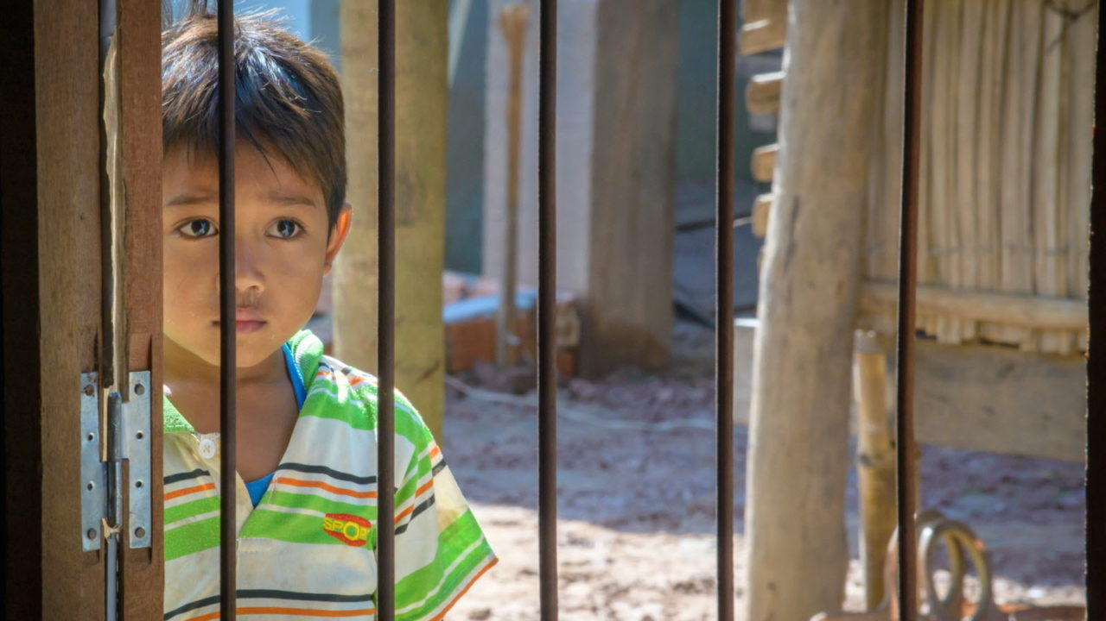
هل تهتم بالناس؟
Notes:
I was shocked to read the account in the newspaper. How could anyone be so unfeeling—especially someone who has given himself to the "people's profession"? Would you have helped him? Do you care for people?

Slide 27
كيف يريدنا الله أن نتجاوب مع الأشخاص غير المتجاوبين؟
Notes:
How does God want us to respond to unresponsive people? Such an incident is all too common. In fact, today we will take a look at a biblical character with this same unfeeling attitude. As we do so, I believe that God will challenge us with four principles on our own need to show compassion for other people.

Slide 28
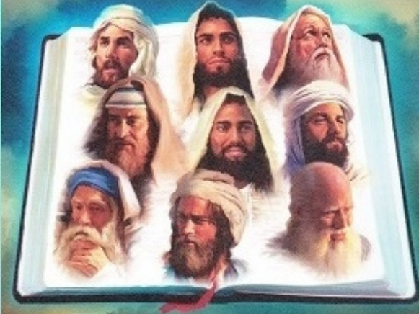
الإثنا عشر
الشجاعة لمواجهة الثقافة
— سلسلة وعظ الأنبياء الصغار —
Notes:
Today we continue with part 2 of our series on the Minor Prophets that I'm calling simply "The Twelve."

Slide 29
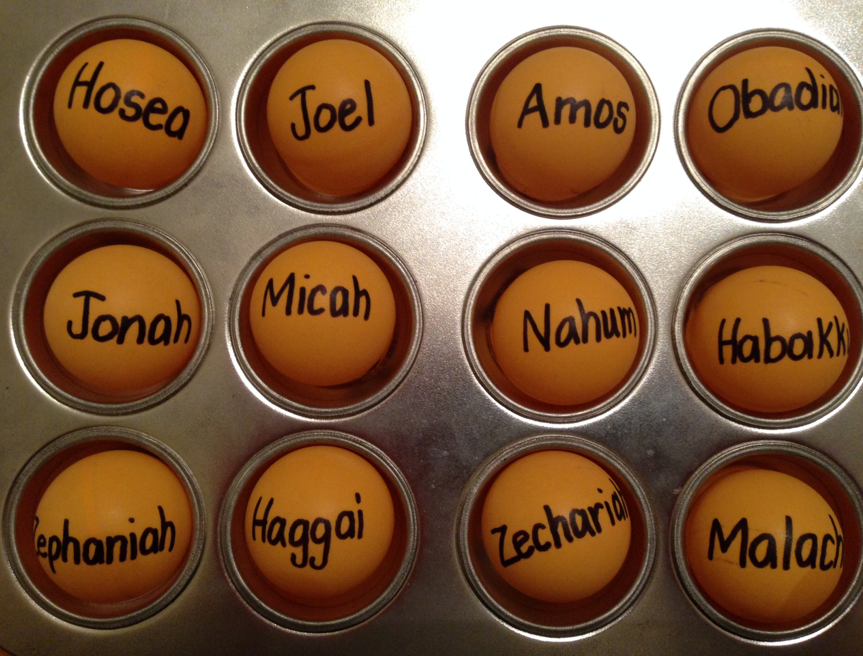
كن ...
متواضعاَ
مهتماً
Notes:
Each of the 12 Minor Prophets tells us more what to BE than what to DO. This is because our "being" leads to our "doing" more than our "doing" leading to our "being." Therefore, the preaching series through the Bible with one sermon each covering one book on the Bible Exposition link has each sermon titled "Be…" (See https://www.biblestudydownloads.org/resource/bible-exposition/).
____________
Common-413
BE-39-Malachi-16
OS-39-Malachi-51

Slide 30
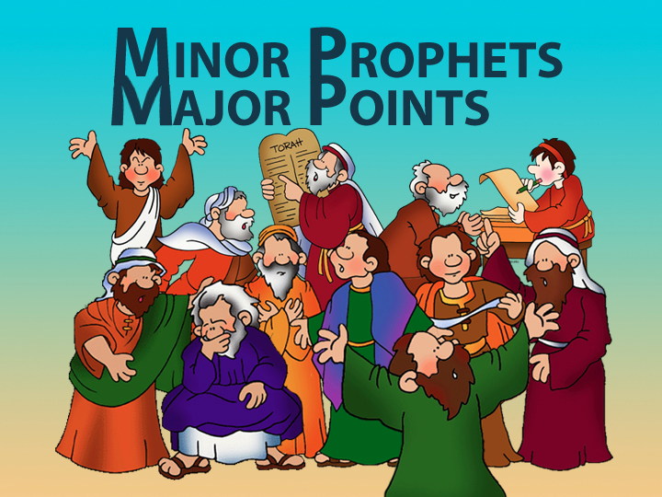
Minor Prophets—Major Points

Slide 31
Title Slide
يونان

Slide 32
Unique Elements in Jonah
600
عناصر فريدة في سفر يونان
    1. يتكلم يونان بشكل كامل من خلال اختبار نبي – وليس من خلال
    كلماته .
    2. يونان هو النبي الوحيد في الكتاب المقدس الذي حاول أن يهرب
    من الله .
    3. يونان هو السفر الكتابي الوحيد عن تجاوب إسرائيل مع
    الشعوب الوثنية .
    4. تم إنكار تاريخية سفر يونان من قبل علماء كثيرين .

Slide 33
اذهب، لا، إذاً تأديب
يونان 1
يغير الله الأحداث ليظهر شفقته على الناس
Notes:
The Lord shows His care for people by events that get our attention.

Slide 34
يونان 1، اذهب
604
1. يأمر الله شعبه بإخبار الأشرار كم يكره خطيتهم
(1-2)
Notes:
God commissioned Jonah to share His righteousness to Nineveh (1:1-2).

Slide 35
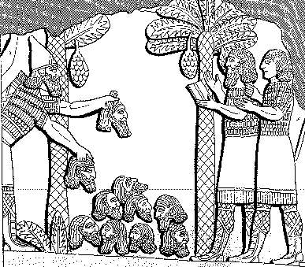
Assyrian Brutality
الوحشية
614
الأشورية
هرم من الرؤوس ترتبت أمام مدينته. احترق شبابهم وبناتهم في النيران.
شلمنصر ، 859-824 ق.م = 80 سنة قبل يونان ، في لوكينبيل السجلات القديمة لآشور وبابل ، 1: 213

Slide 36
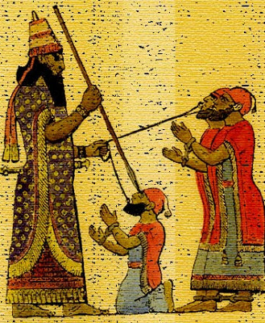
معاملة الملوك الأسرى
614
قد يحتوي حكم الإعدام في آشور على الكثير من التعذيب كالسلخ أو اقتلاع اللسان الكاذب أو الحرق أو
لقد اخترقت ذقنه بخنجر يدي الحاد. من خلال فكه ... مررت بحبل ، ووضعت عليه سلسلة كلب وجعلته يحتل مأوى
أشور بانيبال، 669-626 ق.م = 100 سنة بعد يونان في لوكينبيل، السجلات القديمة لأشور وبابل،
2: 319

Slide 37

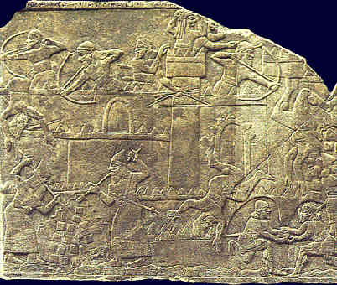
Siege & Attack
الحصار والهجوم
614
انظر إتش هانت، حرب الحصار في القرن السادس، المصور الكتابي (خريف ٩٦): ٤٣-٤٥

Slide 38
غرور آسرحدون (660 ق.م)
614
أنا قوي، أنا كلي القوة، أنا بطل، أنا عملاق ،أنا جبار يشرفني، أنا متكبر، أنا بلا مساواة بين جميع الملوك المختار من أشور ونابو ومردوخ! "
لوكينبيل، السجلات القديمة لأشور وبابل، 2: 226

Slide 39
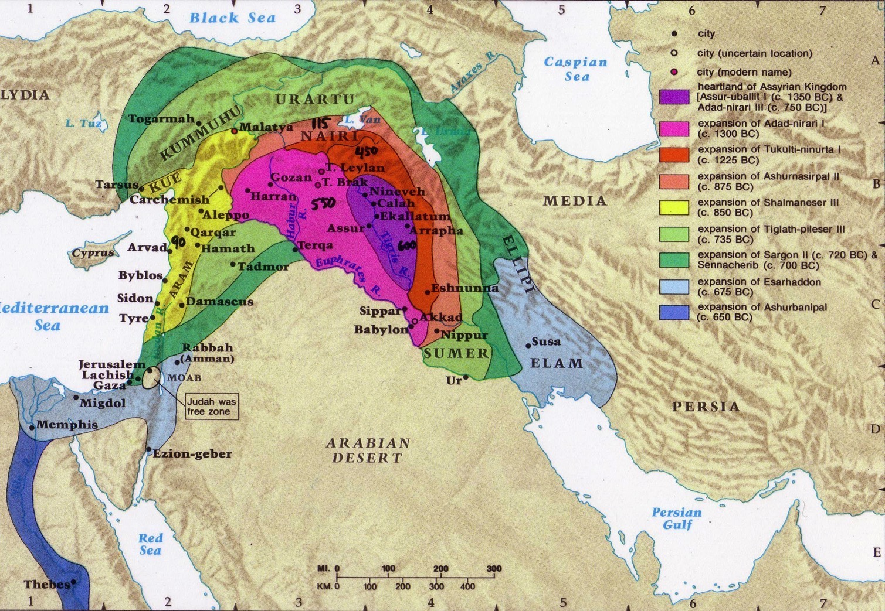
التوسع الآشوري
607

Slide 40
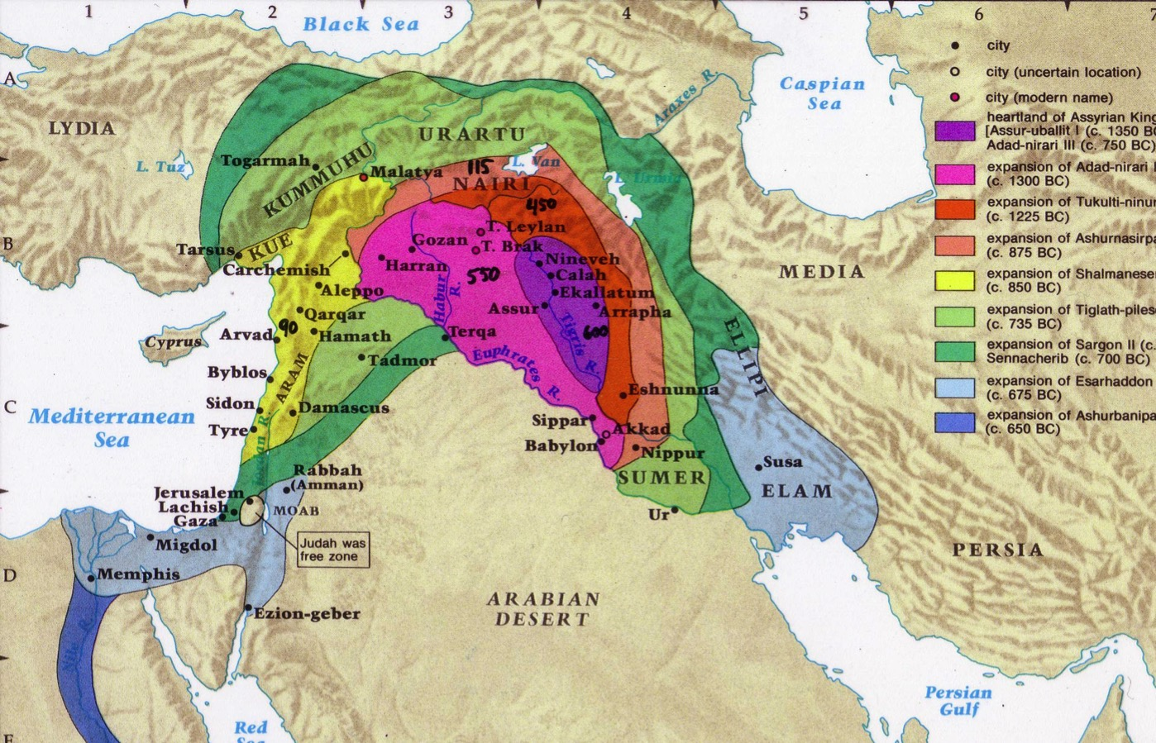
التطورات الآشورية
ونقل ملك أشور جماعات من بابل وكوث وعبا وحماة وسفروايم وأسكنهم في مدن السامرة عوضاً عن بني إسرائيل. فاستولى الآشوريون على السامرة ومدن إسرائيل الأخرى
(2 ملوك 17: 24).
وأخيراً في السنة التاسعة من حكم الملك هوشع سقطت السامرة وتم سبي شعب إسرائيل إلى أشور. واستوطنوا في مستعمرات في حلح وعلى ضفاف نهر الخابور في جوزان وبين مدن الميديين.
(2 ملوك 17: 6).
48
سقوط السامرة
ظهور السامريين
تظهر الأرقام المكتوبة بخط اليد عدد السنوات التي سبقت يونان عام 760 قبل الميلاد
بيتزل، أطلس مودي لأراضي الكتاب المقدس، الطبعة الأولى، ١٣٩
Notes:
• غزت أشور في كل الاتجاهات، وبشكل خاص باتجاه الغرب، بم في ذلك إسرائيل عندما سقطت السامرة عام 722 ق. م. تم ترحيل معظم الناس إلى بلدان أخرى، وبقي عدد قليل منهم.
• جلب الآشوريون شعوبًا أخرى مهزومة إلى حدود أراضي إسرائيل، وأدى التزاوج بين تلك القلة المتبقية الشعوب الوثنية لظهور أعراق مختلطة نصفها من اليهود والنصف الآخر من الأمم. أطلق عليهم اسم العاصمة السابقة ثم أطلق عليهم اسم السامريين. كان اليهود ذوي الدم الكامل يحتقرونهم.
______________
Common-415
OS-12-2 Kings-250
OS-14-2 Chron-316
OS-23-Isaiah13-23—slide 71
OS-24-Jeremiah-242
OS-32-Jonah-39
NB-05 Politics 2 Ptolemies to 63 BC (Pompey)-4

Slide 41
الإطار : القوة الآشورية
443
قوية 883-783
قوية 745-626
ضعيفة 790-745
900
850
800
750
700
650
600
550
500
يونان

Slide 42
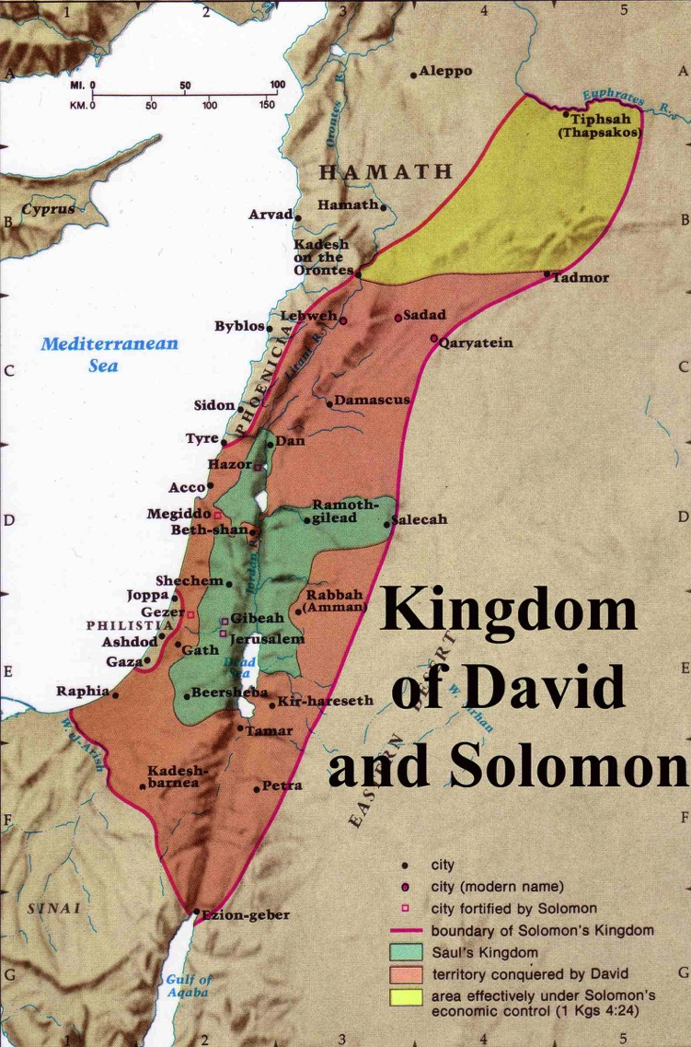
التوسع
تحت حكم
يربعام 2
446
يربعام الثاني
هو رد تخم إسرائيل من مدخل حماة إلى بحر العربة حسب كلام الرب إله إسرائيل الذي تكلم به عن يد عبده يونان بن أمتاي النبي الذي من جت حافر
(2 مل 14: 25(
* بالعبرية بحر العربة
يربعام الأول (930 ق.م)
مملكة شاول
مملكة داود
Notes:
The boundaries under Jeroboam II went even farther than David and Solomon, who only had tribute sent from Hamath.
____________
BE-30-Amos-14
BE-32-Jonah-16
OS-30-Amos-55
OS-32-Jonah-40

Slide 43

الله يحبك ويقدم خطة رائعة لحياتك?
Notes:
Not exactly Law #1: God loves you and has a wonderful plan for your life

Slide 44
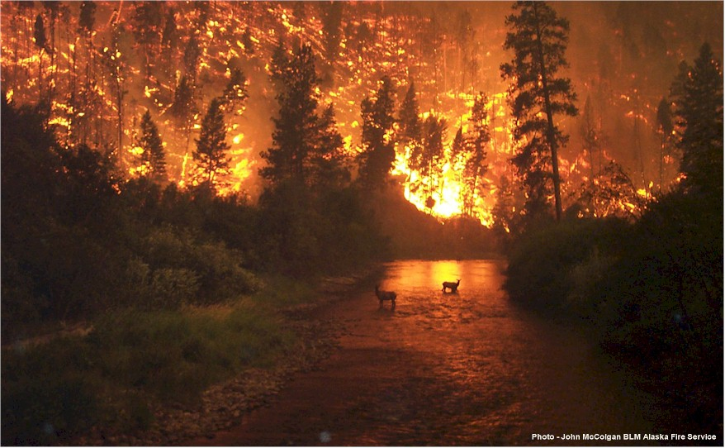
يا لها من رسالة ...
رسالة يونان ....
نينوى شريرة والله غاضب
من الأفضل أن ترجعوا وإلا ستحرقون

Slide 45

موقع إسرائيل
الإستراتيجي
Notes:
Jonah sought to leave the strategic location of Israel and flee to the remote area of Tarshish (modern day Spain). When we try to run away from God, we run away from having an influence for him in our world.

Slide 46
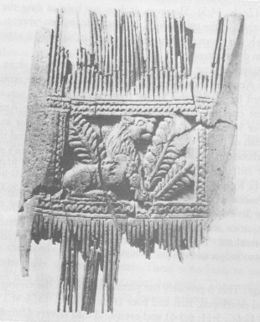
Ivory Comb
مشط عاجي من مجدو يمثل الثروة
والترف الذي هاجمه عاموس (3: 15؛ 6: 4)
—— المعهد الشرقي، جامعة شيكاغو
Notes:
Jonah lived at the time of Amos—a period of great luxury and its associated insulation from the needs of common people.

Slide 47
ملخص زمن يونان
600
Circumstances Summary
التاريخ: خلال حكم يربعام الثاني على إسرائيل
(2 ملوك 14: 25، 758 ق.م
الإطار:
1. أشور في انحطاط مؤقت بسبب انشقاق داخلي
2. توسع حدود إسرائيل بشكل هائل
3. التركيز القومي الضيق في إسرائيل التي تمتعت بازدهارها

Slide 48
يونان 1 : اذهب، لا
1. يأمر الله شعبه بإخبار الأشرار كم يكره خطيتهم
(1-2)
2. شعب الله أحياناً لا يريدون إخبار الأشرار أنهم أشرار (3)

Slide 49
أين سيذهب يونان؟
ترشيش
نينوى
جت حافر
يافا

Slide 50
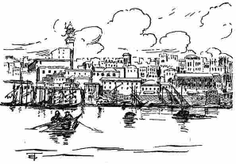
كانت يافا ميناء بحري هام
كان النزول إلى يافا هو السبيل للخروج من إسرائيل بالسفن - على عكس بطرس بعد 800 عام

Slide 51
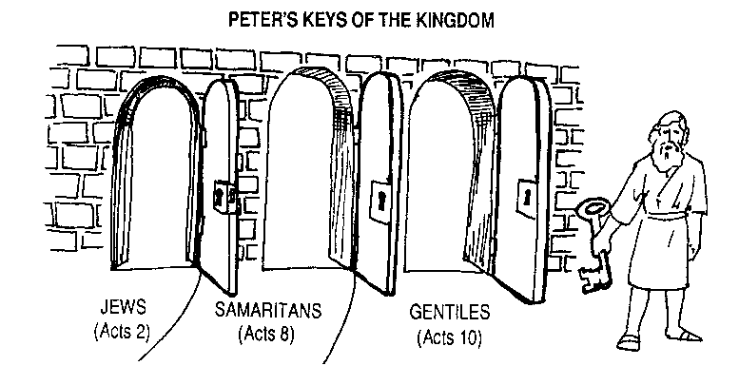
س. كيف تغلب الله على التحيز الموجود في كنيسة أورشليم؟
108
ج. تدريجياً
مفاتيح الملكوت لدى بطرس
اليهود
(أعمال 2)
السامريون
(أعمال 8)
الأمم
(أعمال 10)
33 م
35 م
40 م

Slide 52
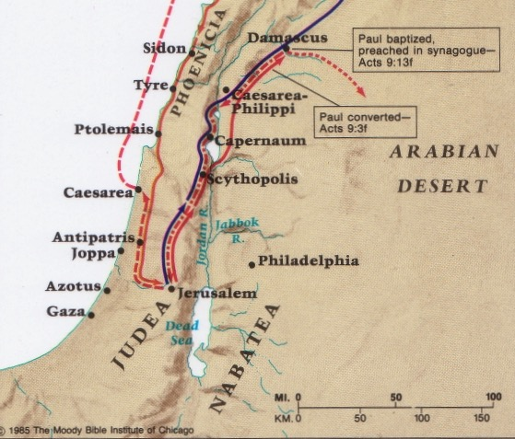
لم يكن بطرس مثل يونان في يافا
108
قيصرية
يافا

Slide 53
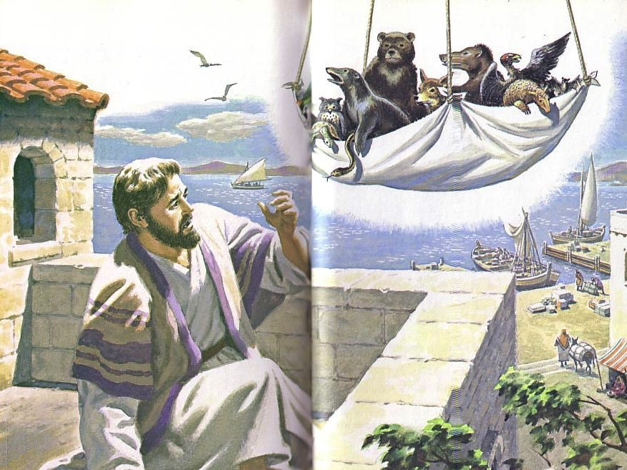
قم يا بطرس اذبح وكل
إعداد بطرس:
الخطوة 3
  كل طعاماً نجساً
  (10: 9- 16)
    كان في الملاءة
    كل دواب الأرض
    والوحوش
    والزحافات
    وطيور السماء
    (10: 12)

Slide 54
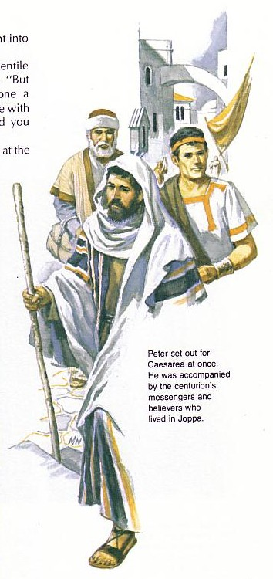
ماذا سيفعل الله بهؤلاء الرجال النجسين؟
لا بد أن بطرس تساءل لماذا أراد الله أن يذهب مع عبيد كرنيليوس

Slide 55
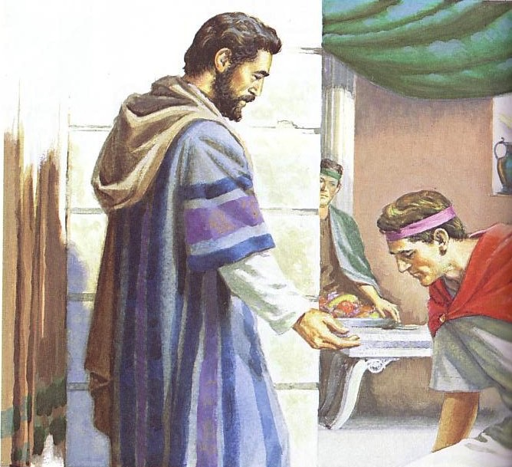
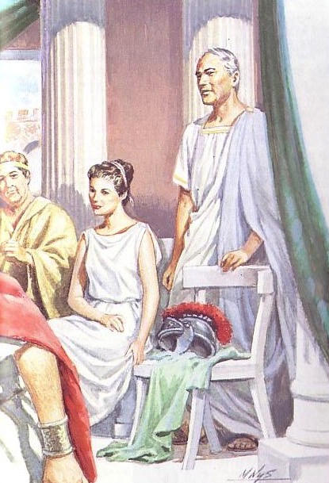
منح الله روحه لكرنيليوس

Slide 56
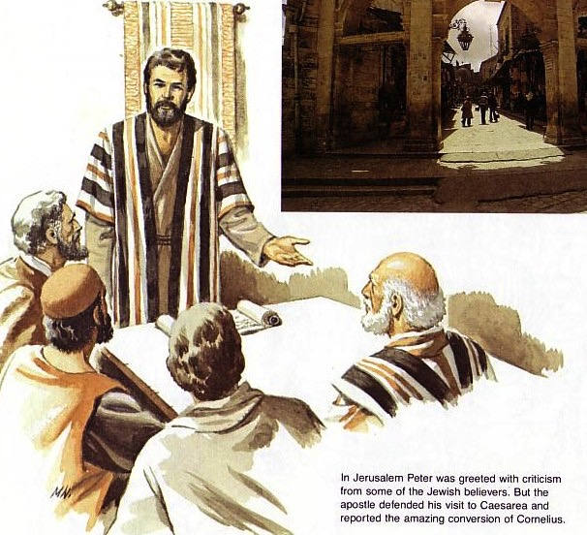
أ. كان على كنيسة أورشليم أن تقبل اهتداء
الأمم لأن هذا التغيير كان من الله
(10: 45- 11: 18)
دافع بطرس عن
افتقاره إلى التعصب

Slide 57
Black
Notes:
Israel became naval-gazing, arrogant, and sinful (a mission field herself!)
We also disobey God by avoiding witnessing for Him (in break room, airplane seat, to neighbor or family member)

Slide 58
يونان 1: اذهب، لا، إذاً تأديب
1. يأمر الله شعبه بإخبار الأشرار كم يكره خطيتهم (1-2)
2. شعب الله أحياناً لا يريدون إخبار الأشرار أنهم أشرار (3)
3. رفض الكرازة يأتي بالعواقب (4-16)

Slide 59
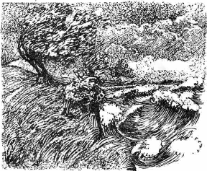
Raging Sea
Notes:
⁴ But the Lord hurled a powerful wind over the sea, causing a violent storm that threatened to break the ship apart. NLT

Slide 60
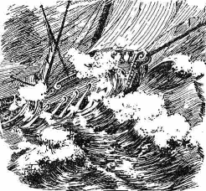
Ship Threatened to Break
Notes:
The Hebrew reads that the ship itself threatened to break up!

Slide 61
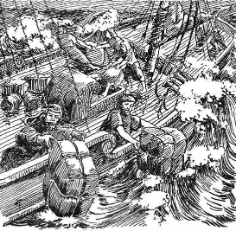
Cargo Overboard
Notes:
⁵ Fearing for their lives, the desperate sailors shouted to their gods for help and threw the cargo overboard to lighten the ship. NTL
The Bible in Pictures, drawn in 1922 but free to copy at www.creationism.org/books/

Slide 62
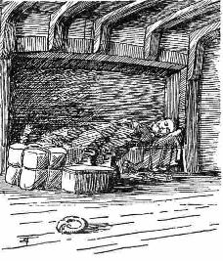
Jonah Sleeping
Notes:
But all this time Jonah was sound asleep down in the hold. ⁶ So the captain went down after him. "How can you sleep at a time like this?" he shouted. "Get up and pray to your god! Maybe he will pay attention to us and spare our lives."
NLT, Jon 1:5-6.
The Bible in Pictures, drawn in 1922 but free to copy at www.creationism.org/books/

Slide 63
Black
7 وقال بعضهم لبعض هلم نلقي قرعاً لنعرف بسبب من هذه
البلية فألقوا قرعاً فوقعت القرعة على يونان
⁸ فقالوا له أخبرنا بسبب من هذه المصيبة علينا؟ ما هو عملك؟
ومن أين أتيت؟ ما هي أرضك؟ ومن أي شعب أنت؟
9 فقال لهم أنا عبراني وأنا خائف من الرب إله السماء الذي
صنع البحر والبر (1: 7-9)

Slide 64
Black
Notes:
¹⁰ The sailors were terrified when they heard this, for he had already told them he was running away from the Lord. "Oh, why did you do it?" they groaned. ¹¹ And since the storm was getting worse all the time, they asked him, "What should we do to you to stop this storm?"
¹² "Throw me into the sea," Jonah said, "and it will become calm again. I know that this terrible storm is all my fault." (1:10-12 NLT)

Slide 65
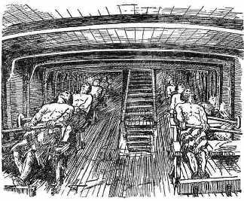
Sailors Rowing
Notes:
¹³ Instead, the sailors rowed even harder to get the ship to the land. But the stormy sea was too violent for them, and they couldn't make it (1:13 NLT).
The Bible in Pictures, drawn in 1922 but free to copy at www.creationism.org/books/

Slide 66
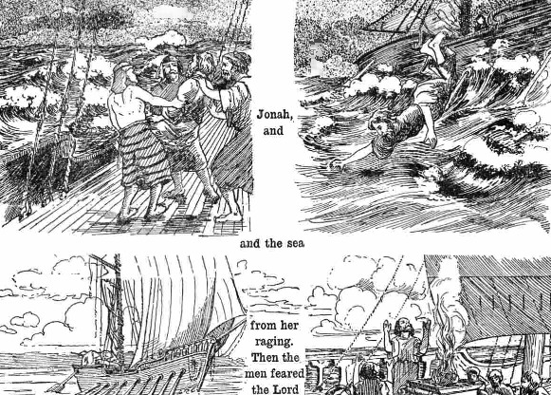
Jonah Overboard
Notes:
¹⁴ Then they cried out to the Lord, Jonah's God. "O Lord," they pleaded, "don't make us die for this man's sin. And don't hold us responsible for his death. O Lord, you have sent this storm upon him for your own good reasons."
¹⁵ Then the sailors picked Jonah up and threw him into the raging sea, and the storm stopped at once! ¹⁶ The sailors were awestruck by the Lord's great power, and they offered him a sacrifice and vowed to serve him (Jon 1:14-16 NLT).

Slide 67
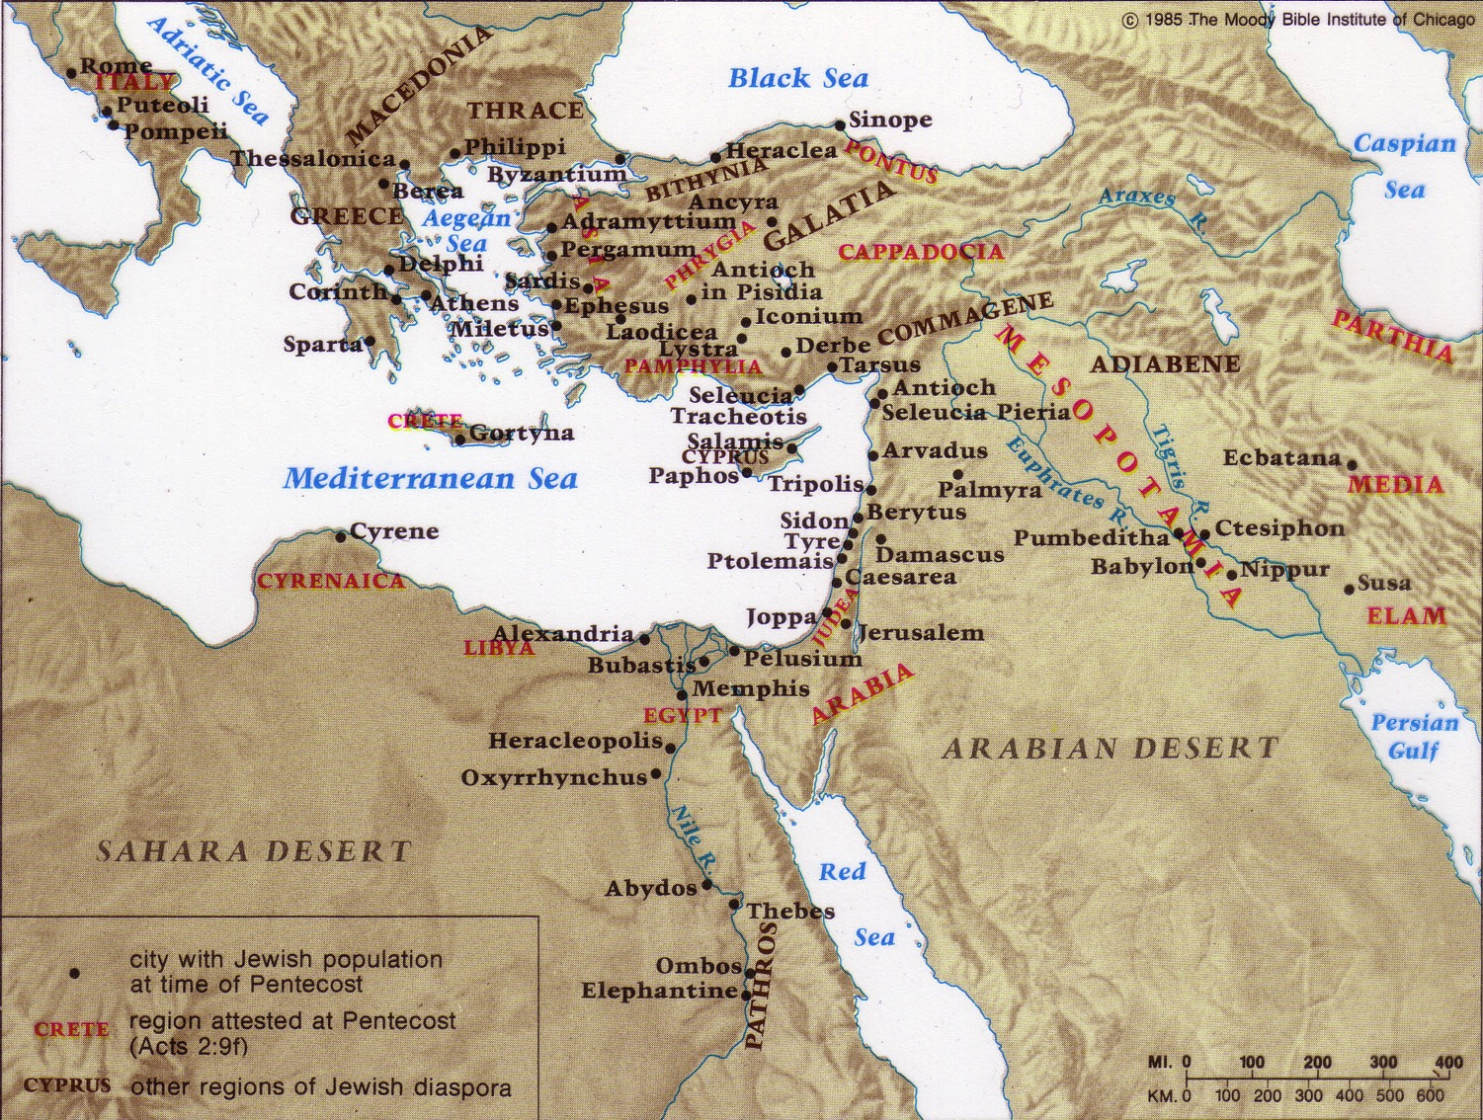
الشتات
اليهودي
40000 يهودي في روما وحدها
83%
17%
Notes:
Only 17% of the Jews in the Roman Empire lived in Israel.
The other 83% lived scattered throughout the realm.
When Jesus was born in the time of Augustus, Rome alone had 40,000 Jews.
God had spread them throughout the known world to be His witnesses, but they, like Jonah, failed.

Slide 68
الفكرة الرئيسية في يونان 1
رفض الكرازة
يأتي بالعواقب
لا يزال الله يستخدم
وسائل عديدة اليوم
ليرينا جديته بخصوص الكرازة

Slide 69
كثيراً ما استخدم الله غزوات شعبه لتحويل الغزاة.
فترات التوسع المسيحي
الفترة 1
الفترة 2
الفترة 3
الفترة 4
الفترة 5
رومية
البربر
القراصنة
المسلمون
أقاصي الأرض
0
400
800
1200
1600
2000
رالف وينتر، الحركة المسيحية العالمية
Notes:
God has used invasions by pagan peoples to bring them the gospel. The Romans received the gospel from the early church, but kept it to themselves, so in the fifth century God had the barbarians to the north invade Rome. The result? Roman slaves shared Christ and won the barbarians to Christ! Four hundred years later the same thing happened. The barbarians, then Christian, refused to reach out to the Vikings to the north, and the Vikings invaded Europe and became Christians in the process! So who has invaded your life for God to use you?! Perhaps some international students?

Slide 70
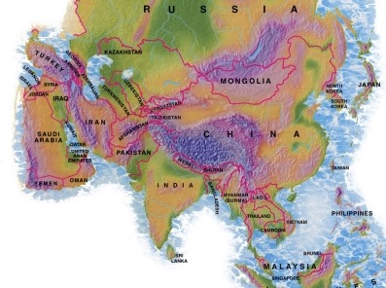

89ر4 مليون شخص
68ر1 مليون أجنبي
Notes:
Dr Rick started this church in 2006 to help reach the many receptive internationals who moved to Singapore.

Slide 71
رؤيتنا
حب الأمم
حب الكنيسة
حب
الله
Notes:
Love is most important (1 Cor 13:13) and repentance will restore a church.
LOVE GOD: God wants our church to trust him.
We still don’t see our need for him as we don’t see our need to pray.
LOVE THE CHURCH: We also need to be involved in his work: teaching, accountability groups, finances, etc.
LOVE THE NATIONS: The heart of the Great Commission to disciple all countries is based on love for God and his people.
——————————
Common-294
BE-05-Deut-82
OP-05-Deut-71
OS-05-Deut-155, 237
OS-29-Joel-128
OS-32-Jonah-71
NS-02-Mark1-8-slide 111
NS-03-Luke1-12—slide 401

Slide 72

مرسيدس
بينز
Notes:
One Mercedes-Benz commercial shows their car colliding with a cement wall during a safety test. Someone then asks the company spokesman why they do not enforce their patent on the Mercedes-Benz energy-absorbing body, a design evidently copied by other companies because of its success. He replies matter-of-factly, "Because some things in life are too important not to share."
How true. That also includes the gospel of salvation, which saves people from far more than auto collisions.
Jim Beranek, Leadership magazine

Slide 73
Black

Slide 74

اسئلة ضمن المجموعات الصغيرة حول يونان 1
1. هل تستطيع أن تشارك مثالاً عن كيفية لفت الله لانتباهك عندما تكون
عاصياً بخصوص الكرازة؟
2. هل يعاني الأشخاص الآخرون أحياناً بسبب عصياننا؟ كيف؟
3. لماذا تعصي كلمة الله في بعض الأحيان بسبب رفض مشاركة إيمانك؟
4. ما هي الخطوات العملية الت يمكنك اتخاذها للتغيير؟

Slide 75

مسائل مهمة
600
1. مقدمة
أ. التاريخ والإطار
ب. نينوى
ت. الخصائص والمخطط
2. المسائل
أ. التاريخية والنوع الأدبي
ب. لماذا هرب يونان وأهمية 4: 2
ت. ذكر سفر يونان من قبل يسوع
3. الآثار / الرسائل

Slide 76
Placing the Prophets
342
ترتيب الأنبياء
التواريخ الرئيسيَّة
931
عوبديا
722
يونان
عاموس
هوشع
إشعياء
ميخا
ناحوم
صفنيا
إرميا
مراثي إرميا
يوئيل
دانيال
حجِّي
حبقوق
حزقيال
زكريَّا
ملاخي
586
Notes:
أقام الله الأنبياء ليتكلَّموا بشأن الأمور المعاصرة لهم، وقد كان ذلك على مدى أربعة قرونٍ امتدَّت من العقد الأوَّل في القرن الثامن ق.م. إلى العقد الأوَّل من القرن الرابع ق.م.
God raised up prophets to speak to the issues of their day for four centuries from the 800s to the 400s BC.
_______________
Common-308
OS-11-1 Kings-186
OS-12-2 Kings-51
OS-13-1 Chron-232
OS-14-2 Chron-40
OS-14-Reasons for Exile-30
OS-23-Prophets Intro-13
OS-28-Hosea-33
OS-32-Jonah-76
OS-34-Nahum-37
OS-35-Haggai-45

Slide 77
Book Chart
يونان
رحمة الله على الأمم
عصيان المهمة التفويضية |  |  |  | اطاعة المهمة التفويضية
الإصحاحات ١-٢ |  |  |  | اصحاحات ٣-٤
الله يرحم يونان |  |  |  | الله يرحم نينوى
البحر العظيم |  |  |  | المدينه العظيمة
التكليف ١: ١-٢ | عدم الطاعه ١: ٣ |  | النتائج ١: ٤ – ٢: ١٠ | اعاده التكليف ٣: ١ | الطاعه ٣: ٣-٤ |  | النتائج ٣: ٤ - ٤: ١٠
أذهب | لا |  | إذاً تأديب لا | أذهب | حسناً |  | واو أوه لا
يونان ينحرف الإصحاح ١ ( يريد أن يموت) |  | يونان يصلي الإصحاح ٢ ( يريد أن يعيش) |  | يونان يعظ الإصحاح ٣ ( يريد أن يعيش) |  | يونان يغتاظ الإصحاح ٤ (يريد أن يموت )
حوالي ٧٦٠ قبل الميلاد
599

Slide 78
يونان 2
أشكر الله لشفقته عليك
بالرغم من خطيتك
Notes:
78
Your response to God's mercy on you as a sinful creature should be gratefulness.

Slide 79
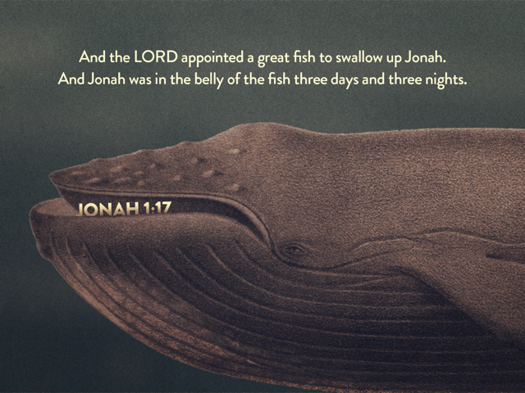
يونان 1: 17
وأما الرب فأعد حوتاً عظيماً ليبتلع يونان. فكان يونان في جوف الحوت ثلاثة أيام وثلاث ليال.

Slide 80
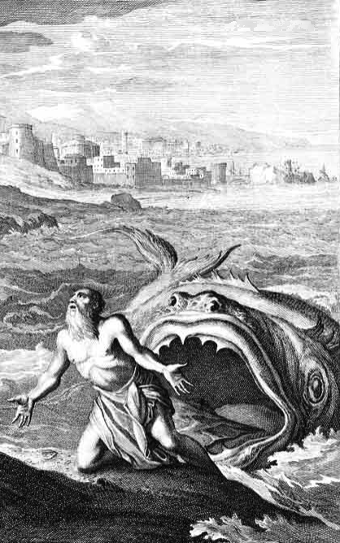
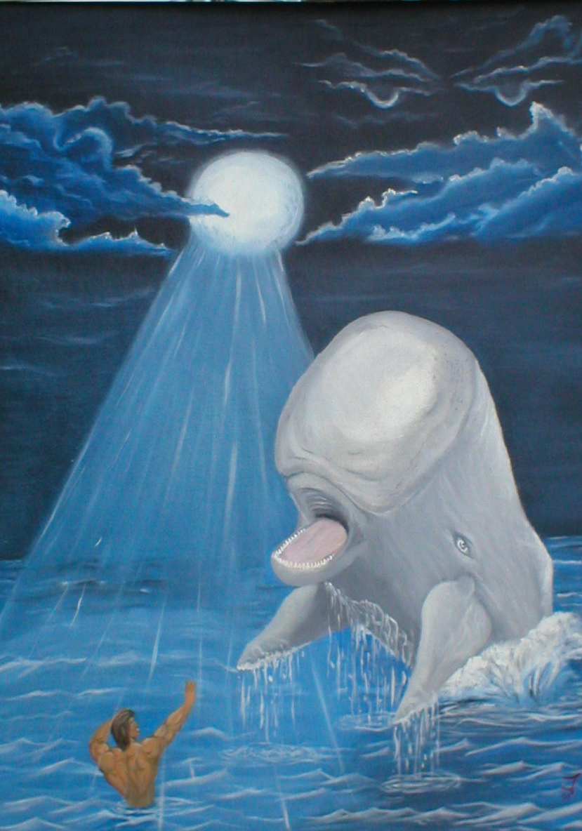
سمكة عظيمة؟
سمك القرش؟
الكتاب المقدس
حوتاً عظيماً
Notes:
80

Slide 81
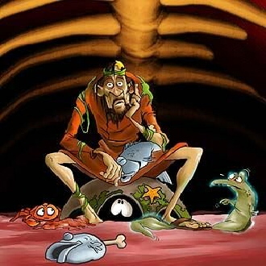
داخل الحوت
Notes:
81
What would he eat? I hope he liked sea food!
Could he really breathe in there? Wouldn't the oxygen run out?
No, provided an eco-system!

Slide 82
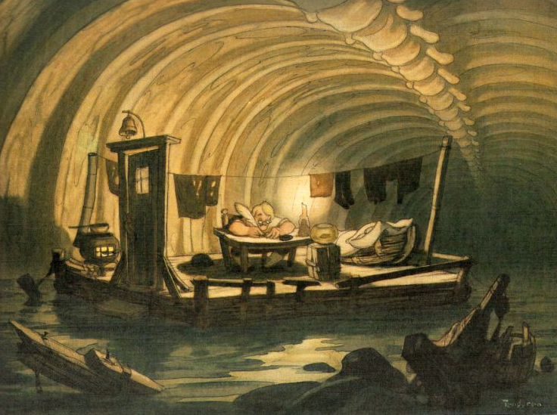
داخل الحوت
Notes:
82
Some think that Jonah had a writing ministry because of the things written in chapter 2. But I tend to think that these were written down later!
I'm not sure that he had a desk and lamp inside the fish.
Actually, the next slide is the best picture that I have seen that shows what it look like inside the fish…

Slide 83
Black
Notes:
83
Yeah, this is what it look like inside the fish.
But sometimes in the dark we see the light!
This is what happened to Jonah where the light finally turned on in his thinking.
We have this recorded in chapter 2.

Slide 84
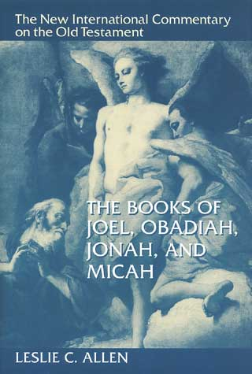
إنجيليين
غير مؤمنين
... نية المؤلف ليست مجرد وصف الحقائق التاريخية (ص 176).
Notes:
84

Slide 85

Is Jonah simply just a good story for kids?
601
صدق أو لا تصدق؟
Notes:
85
James Bartley

Slide 86
لماذا يوجد عدم قبول لسفر يونان
601-3
تم إنكار تاريخية يونان من قبل كثيرين بسبب ثلاثة مسائل:
1. ثلاثة أيام داخل سمكة كبيرة
2. توبة كل نينوى (3: 5)
3. كانت نينوى مدينة كبيرة وكان فيها 120000 شخص (4: 11)
لكن:
1. ذكر يونان في 2 ملوك 14: 25 كشخص تاريهي (نبي)
2. أيَّد يسوع نفسه تاريخية السفر (مت 12: 39-41)
Notes:
86
The three main problems people have with the book of Jonah are actually easily answered.
Just because we haven’t seen something happen ourselves doesn’t mean that it couldn’t or didn’t happen in the past.
These are problems only for those who reject the miraculous.

Slide 87
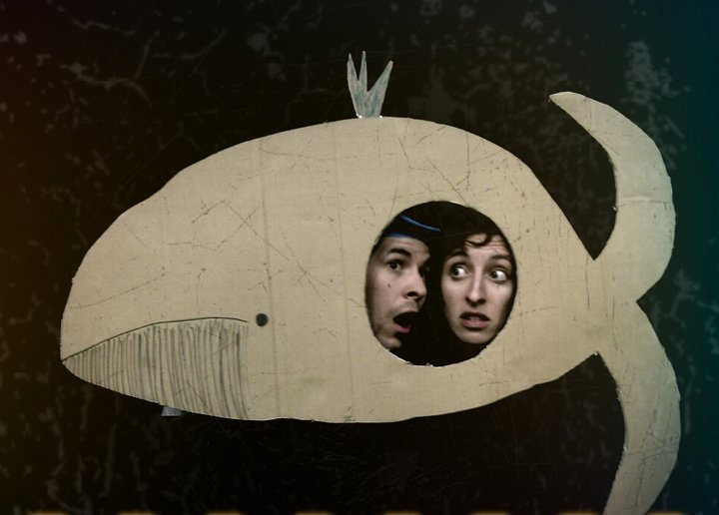
ردود متوقعة؟
الغضب؟
الكبرياء؟
الإكتئاب الإنتحاري؟
Notes:
87
So I take the fish account to be true, but what kind of response would one expect Jonah to have in this situation?
Anger? "God, I obeyed you concerning the prophecy about Jeroboam. Why do I have to go through all this torment just for one lousy act of disobedience?"
Pride? "Well, look here! How often does God help drowning people by getting them swallowed by a huge fish? I must really be special to the Lord!"
Suicidal Depression? "What?! Inside a fish? Why didn't I die from drowning? I'd rather have died quickly from drowning than to starve to death inside this marine monster! I hate sea food—and now, I AM sea food!"

Slide 88
The Ten Million Dollar Question
سؤال العشرة مليون دولار
كيف يجب أن نتجاوب
مع صلاح الله
بالرغم من خطيتنا؟

Slide 89
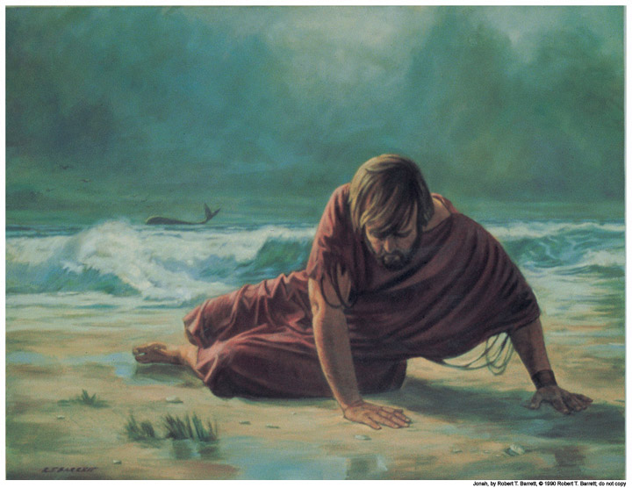
شكر يونان الله لإنقاذه من الغرق
(1: 17-2: 10)
ألن تفعل؟

Slide 90
الدينونة؟
الإنقاذ؟
Notes:
90
Was the fish God's judgment on Jonah? Not at all!
It was the means of deliverance!

Slide 91
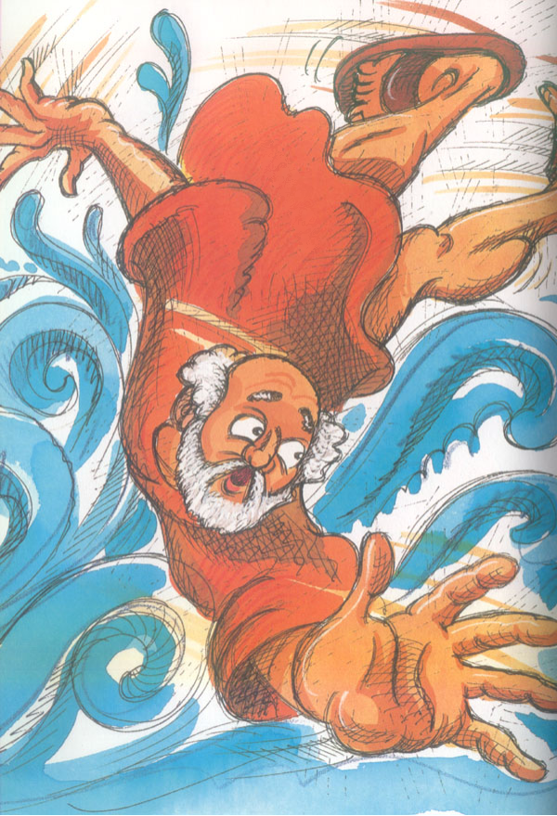
مزمور
شكر
الصلاة (1-2)
الرثاء (3-7)
النذر (8-9)
يونان 2
Notes:
91
Jonah 2 sounds much like a psalm in the book of Psalms. That is because it has the typical Hebrew structure of a thanksgiving psalm.

Slide 92
مزمور
شكر
الصلاة (1-2)
دعوت من
ضيقي الرب
فاستجابني
يونان 2
Notes:
92

Slide 93
مزمور
شكر
مزمور (1-2)
الرثاء (3-7)
لأنك طرحتني
(2: 3، 1: 4و5و12و15)
يونان 2
Notes:
93

Slide 94
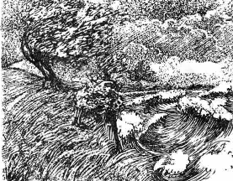
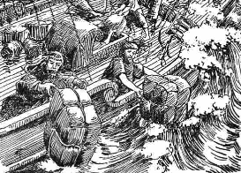
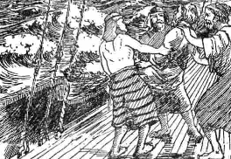
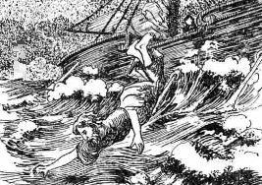
الطرح في يونان
أرسل الرب عاصفة (1: 4)
طرح البحارة الأمتعة
(1: 5)
اطرحوني
(1: 12)
طرحوا يونان
(1: 15)
أنت طرحتني
(2: 3(
Notes:
Jonah has several plays on words that bring forth the narrative in a creative way.

Slide 95
القيام في يونان
قم اصرخ إلى إلهك
(1: 6)
قم اذهب إلى نينوى (1: 1)

Slide 96
النزول
في يونان
فنزل إلى يافا
(1: 3أ)
نزل إلى جوف السفينة
(1: 5)
نزلت إلى أسافل الجبال
(2: 6)

Slide 97
Black
Notes:
97
Jonah expresses hope to see temple twice in the psalm—verses 4 and 7.
He says that hope finally occurred "when my life was ebbing away" (2:7). The Hebrew here conveys the idea of growing faint or losing consciousness (cf. Pss. 142:3; 143:4; Alexander, TOTC, 117).
In other words, he is now finally turning "up"! While in total darkness, he is finally seeing the light!

Slide 98
مزمور
شكر
الصلاة (1-2)
الرثاء (3-7)
النذر (8-9)
يونان 2
Notes:
98

Slide 99

نذر يونان
أما أنا فبصوت الحمد أذبح لك وأوفي بما نذرته للرب الخلاص
(2: 9)

Slide 100

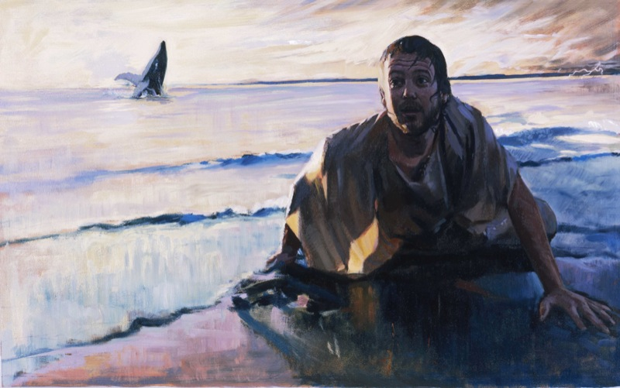
النتيجة : تقيأ الحوت يونان
DRESSING
THE
STAGE
MS
SG
ER
"THE LAND"
DS
PG
RS
Handbook pg. 15-16
25
Notes:
100

Slide 101
The Ten Million Dollar Question
سؤال العشرة مليون دولار
كيف يجب أن نتجاوب
مع صلاح الله
بالرغم من خطيتنا؟

Slide 102
يجب أن نشكر الله الذي يحفظنا بالرغم من عصياننا

Slide 103


ما هو أفضل حافز لك للتصرف السليم؟
وقت الإمتحان . . .
النعمة؟
الناموس؟
ادعم جوابك

Slide 104
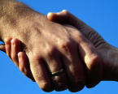
تمييز بعض المصطلحات الأساسية
النعمة : الله يعطينا ما لا نستحق
الرحمة : الله لا يعطينا ما نستحقه
العدل : الله يعطينا ما نستحقه
Notes:
104
So what have I learned? Everything I am, have, and do—it's all because of God's grace. Who would have ever thought that this shy boy—from a broken home whose parents and those they have married have endured 12 divorces—who would ever thought that this guy would be privileged to serve Him at SBC and beyond?

Slide 105
Black
Notes:
105
Think how good God is to us erring creatures---1000 sins a year!
But God's grace overshadows his justice on the cross.
Grace prevents premature death too: 234 traffic deaths, immune system

Slide 106

هذه
حياتي
ألبوم العائلة
Notes:
106
Today instead of the usual chapel message I thought I'd share something I know something about—what God has done in my own life

Slide 107
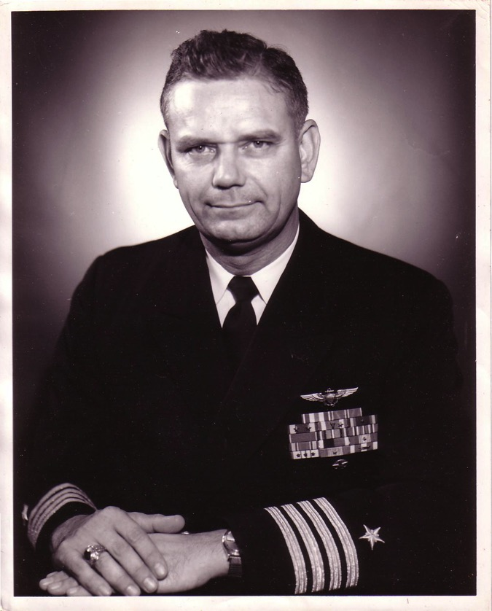
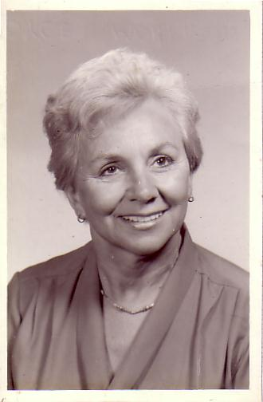
الزواج
ملازم بحري
هارولد ف. جريفيث (اسم أبي)
حامل راية البحرية
جويس ل. جريفيث (اسم أمي)
Notes:
107
The story, of course, must begin with my parents who met in the Navy.
They had a baby boy (my older brother Bob) and then were transferred to Japan.

Slide 108
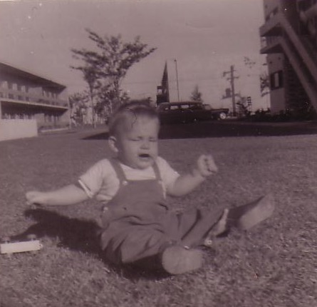

ريكي
الطفل
وُلِدَ لنا ولد
منحنا ابناً
طوكيو، 1958
Notes:
108
That's where I made my appearance. I was born in Japan at a very young age… as an MK (Military Kid)

Slide 109




نمت العائلة وتحركت
Notes:
109
After my sister's birth there 19 months later we moved to a strange land—California!

Slide 110

سان فرانسيسكو
منطقة الخليج
آلاميدا
س ف
وادي كاسترو
هايوارد
Notes:
110
We first lived in Alameda across the bay from San Francisco, then later in two other cities.

Slide 111
الطلاق
1962
قائد البحرية
هارولد ف. جريفيث
(اسم أبي)
عاملة اجتماعية
جويس ل. جريفيث
(اسم أمي)
Notes:
111
After my younger brother's birth my Mom concluded that my Dad was actually married to the Navy, so she divorced him. Ironically, she became a social worker to help other families put their lives together.

Slide 112

طلاق
أمي
كان
قاسياً
روبي، 6
ريكي، 4
كاثي، 3
تومي، 1
Notes:
112
Those weren't easy years being a single mother with four kids ages 6 and under. Yes, that's me—the good looking one with the sucker!

Slide 113




التجديد مع بيل
Notes:
113
Three or four years later my Mom met Bill—another divorcee with three children. They married once when I was on vacation to see my real Dad.

Slide 114





سنة واحدة من التزلج على الماء
وسنة واحدة في الكنيسة
1966-1968
Notes:
114
Life began to turn around. Bill played sports with us and even took us to church for a year.

Slide 115

طلاق آخر
Notes:
115
But the arguments with my Mom became unbearable so my Mom divorced him too.

Slide 116




لكن كان لدينا بعضنا البعض
Notes:
116
You may think I was lonely—but I had my big brother Bob and my sister Kathie. My little brother Tom was a pest.

Slide 117


عائلتنا المكونة من 5 (1972)
Notes:
117
But we learned to live without a Dad again while my real Dad married a third time—eventually five times total!

Slide 118






School Pictures
الروضة
الصف الأول
الصف الثاني
الصف الثالث
الصف الرابع
الصف الخامس
Notes:
118
Life went on and, despite my rotten family background, I sensed that there was a God—so I figured that I better be a good boy. I obeyed my parents and did well in school and sports over the years.

Slide 119


البيسبول
Notes:
119
Of course, when Sunday morning came, I still played baseball.

Slide 120




الرياضة المفعمة بالحيوية
Notes:
120
My siblings and I even dressed our dog Peppy up to play baseball—as well as hiking, football, and basketball. Yes, don't remind me that my hands are in the basketball picture. My brother didn't frame it right!

Slide 121


رحلتي الروحية
Notes:
121
It's been said that our view of the Heavenly Father follows our view of our earthly father. My father was an important man who achieved the rank of Captain. He loved me but was always far away fighting in Vietnam, so I saw God the same—One who loved me but was far away doing important things.

Slide 122


البحث في السبعينيات
المحبة
Notes:
122
I was too young to be a hippie, but I did identify with the search for love and peace. I painted in bright fluorescent colors the love and peace signs on my bedroom wall, turned on my black light, laid on my bed and said "groovy," "far out," and other things hoping that real peace would fill my heart. It didn't!

Slide 123


تأثير الأصدقاء
جون
تيري
Notes:
123
So I tried and tried to be good—but I always knew I was failing to live up to my own expectations let alone God's! Then two friends at school told me I could never be good enough—and that I needed to trust Christ by faith. When I saw the reality of the Christian life in their own families (especially their fathers), I finally trusted Christ at age 13.

Slide 124
أخيراً فهمت
النعمة
لي
لقد حررتني النعمة من محاولة أن أكون صالحاً كفاية أمام الله
Notes:
124
For the first time in my life, I had peace with God—His grace set me free from the nagging knowledge that I couldn't make it alone.

Slide 125
ما تعلمته خلال السنين ...
كل
ما أنا عليه
ما أمتلكه
ما أستطيع فعله
بسبب نعمة الله
Notes:
125
So, what have I learned? Everything I am, have, and do—it's all because of God's grace. Who would have ever thought that this shy boy—from a broken home whose parents and those they have married have endured 12 divorces—who would ever thought that this guy would be privileged to serve Him most of his adult life in the Philippines, Singapore, Jordan, and beyond?

Slide 126
Black
Notes:
126

Slide 127

The Big Idea
الفكرة الكبيرة في يونان 2
اشكر الله
لأن رحمته
تلقي بظلالها
على عدله

Slide 128
Black
Notes:
128

Slide 129
أسئلة ضمن المجموعات الصغيرة حول يونان 2
ماذا تعني لك شخصياً عبارة (أشكر الله أن رحمته طغت على عدله)؟

Slide 130
أسئلة ضمن المجموعات الصغيرة حول يونان 2
1. ما هي بعض الطرق المختلفة التي تتجاوب بها مع الصعوبات التي
يسمح الله بها في حياتك؟
2. فسر ماذا تعني عبارة أشكر الله لأن رحمته طغت على عدله لك شخصياً
3. صف كيف تظن أن الحياة ستكون بالنسبة لك الآن إن لم تصبح مؤمناً
4. ما هي الطريقة الملموسة الت يمكنك من خلالها لدعوته لك لمشاركته مع
الآخرين؟

Slide 131

Only By Grace 1/5
كلمات وأغاني مع غيريت غوستافسون

Slide 132

Only by Grace 1 of 4
بالنعمة فقط نستطيع أن ندخل
بالنعمة فقط نستطيع أن نقف
ليس بقدرتنا البشرية
لكن بدم الحمل

Slide 133

Only by Grace 2 of 4
إلى محضرك أنت تدعونا
تدعونا أن نأتي
إلى محضرك أنت تحضرنا
والآن نأتي بنعمتك
الآن بنعمتك نأتي

Slide 134

Only by Grace 3 of 4
يا رب إذا أحصيت
خطايانا
فمن سيقف؟
ولكن بفضل نعمتك
تطهرنا
بدم الخروف

Slide 135

Only by Grace 4 of 4
بنعمتك فقط نستطيع أن ندخل
والآن بنعمتك نأتي
الآن بنعمتك نأتي
الآن بنعمتك نأتي

Slide 136
Black

Slide 137
اذهب أنت، قف
يونان 3
شارك رسالة الله
لأن الناس يستجيبون
Notes:
137

Slide 138

Success - Failure
النجاح
الفشل
Notes:
138
Susan's 10th HS reunion had one student retire at age 28
Christopher Lee's HS reunion in HK passed out business cards—"vice president...CEO…Prime Minister" then "SBC prof" so they paid for his lunch
Dad's 25th HS reunion—man voted most likely to succeed could not come as the warden would not let him out of prison!

Slide 139

Failure of Logic
فشل المنطق
لهذا السبب لا نستطيع أن نمتلك أشياء جميلة
Notes:
139

Slide 140

عندما يكون أفضل ما عندك غير كافٍ
الفشل
Notes:
140

Slide 141

If at first you don't succeed, failure may be your style
الخسارة
إذا لم تنجح في البداية
فقد يكون الفشل هو أسلوبك
If at first you don't succeed,
failure may be your style
Notes:
141

Slide 142

لا يمكنك تهجئة كلمة الفشل بدونك
الفشل
Notes:
142

Slide 143

في بعض الأحيان لا يكون لديك عذر
الفشل
Notes:
143

Slide 144

هل تخاف
ا
ل
ف
ش
ل
؟
Notes:
144
One western journalist referred to Singapore as a "city of fear"—fear of breaking the law, fear of not making the grade, fear of not having enough money, etc.
Years ago Lee Kuan Yew noted that Singaporeans are not risk-takers in business.

Slide 145

يخشى الكثيرون الكرازة
عندما كنت طفلاً كنت أصعد إلى شرفة أحد الأشخاص وأقرع جرس الباب وأركض مثل الدواجن، ما زلت أفعل ذلك باستثناء الآن تسميه كنيستنا تدريب الوصول.

Slide 146
كيف ينظر الله إلى الفشل – خصوصاً في الكرازة؟
Notes:
What does the Lord think of us when we ignore his promptings to witness?
How does he respond when we are unfaithful in bringing his message?
146

Slide 147

فشل يونان
في الذهاب أولاً
Notes:
If anyone knows about failure, it's Jonah !
147

Slide 148
Book Chart
يونان
رحمة الله على الأمم
عصيان المهمة التفويضية |  |  |  | اطاعة المهمة التفويضية
الإصحاحات ١-٢ |  |  |  | اصحاحات ٣-٤
الله يرحم يونان |  |  |  | الله يرحم نينوى
البحر العظيم |  |  |  | المدينه العظيمة
التكليف ١: ١-٢ | عدم الطاعه ١: ٣ |  | النتائج ١: ٤ – ٢: ١٠ | اعاده التكليف ٣: ١ | الطاعه ٣: ٣-٤ |  | النتائج ٣: ٤ - ٤: ١٠
أذهب | لا |  | إذاً تأديب لا | أذهب | حسناً |  | واو أوه لا
يونان ينحرف الإصحاح ١ ( يريد أن يموت) |  | يونان يصلي الإصحاح ٢ ( يريد أن يعيش) |  | يونان يعظ الإصحاح ٣ ( يريد أن يعيش) |  | يونان يغتاظ الإصحاح ٤ (يريد أن يموت )
حوالي ٧٦٠ قبل الميلاد
599

Slide 149

يونان 3 : اذهب
1. اذهب : الله إله الفرصة الثانية للمرسلين غير الأمناء (1-2)
Notes:
149
In his grace he doesn't beat us over the head when we fail to witness—he often gives us more opportunities
Then the Lord spoke to Jonah a second time: ² "Get up and go to the great city of Nineveh, and deliver the message I have given you." (3:1-2 NLT)

Slide 150
لا يمكنك العثور على مكان واحد في الكتاب المقدس حيث تم إرسال رجل للقيام بعمل فشل فيه
د. ل. مودي

Slide 151

الخبرة أمر رائع فهي تعرفك على الخطأ عندما ترتكبه مرة أخرى
Notes:
B. God, in His compassion for us, provides second opportunities even after we initially fail.
151

Slide 152

إله الفرصة الثانية
إبراهيم
موسى
داود
بولس
يوحنا مرقس

Slide 153

الفشل حدث – وليس شخص
Notes:
153

Slide 154
يونان 3 : اذهب
1. اذهب : الله إله الفرصة الثانية للمرسلين غير الأمناء (1-2)
2. شعب الله خاصة يجب أن يعلنوا رسالته لهؤلاء الذين لم يسمعوها أبداً (3-4)
Notes:
154

Slide 155
Black
Notes:
155
³ This time Jonah obeyed the Lord's command and went to Nineveh, a city so large that it took three days to see it all.*
⁴ On the day Jonah entered the city, he shouted to the crowds: "Forty days from now Nineveh will be destroyed!" (3:3-4 NLT)

Slide 156


مدينة
نينوى
602
رحوبوت عير
حجم سنغافورة
نينوى الحقيقية
مدينة
نينوى
العظيمة
رصن
كالح
تكوين 10: 11-12
0
كيلومتر
20
Notes:
"This time Jonah obeyed the Lord's command and went to Nineveh, a city so large that it took three days to see it all" (3:3 NLT).
There's a problem here regarding the three-day's journey (cf. OTS, 602). Nineveh's inner wall was less than eight miles, so the diameter of the city was only two miles—hardly a three-day journey. One day's journey in the open was usually 15-20 miles (Hannah, BKC, 1:1463).
But this isn't really a problem in either of two ways:
"The great city of Nineveh" (1:2; 3:2; cf. 4:11) almost surely included three other towns in the vicinity as well. Four cities (Nineveh, Rehoboth Ir, Calah, and Resen) are mentioned in Genesis 10:11-12 as "the great city" and they still exist today with different names (Kouyunjik, Khorsbad, Nimroud, and Karamles). This can be observed on the following map by Austin Henry Layard, Nineveh and Its Remains, 2:40.
If we superimpose a map of Singapore over it, we can see that walking through Nineveh would be like walking in Singapore from the far north in Yishun to Harbourfront in the south. That could take 3 days easily!
156

Slide 157


بعد أربعين يوماً تنقلب نينوى
(رسالة عبرية من
خمس كلمات)
`tk,Ph.n< hwEßn>ynI)w> ~Ayë ~y[iäBr>a; dA[
Notes:
157
http://www.mythfolklore.net/lahaye/150/LaHaye1728Figures150JonahIII4JonahEntersNiniveh.jpg

Slide 158
ما هو الأكثر أهمية؟
39 والثانية مثلها: تحب قريبك كنفسك.
40 بهاتين الوصيتين يتعلق الناموس كله والأنبياء.
(مت 22: 39- 40).
37 فقال له يسوع: تحب الرب إلهك من كل قلبك ومن كل نفسك ومن كل فكرك.
38 هذه هي الوصية الأولى والعظمى.
(مت 22: 37- 38).
Notes:
One of the teachers of religious law was standing there listening to the debate. He realized that Jesus had answered well, so he asked, “Of all the commandments, which is the most important?” Jesus answered…
——————————
Common-293
OS-05-Deut-154
OS-32-Jonah-22, 157
NS-02-Mark9-16-slide 110
158

Slide 159
رؤيتنا
حب الأمم
حب الكنيسة
حب
الله
Notes:
Repentance will bring restoration in a church: God wants our church to really trust him.
We still don’t see our need for him as we don’t see our need to pray.
We also need to be involved in his work: missions, teaching, accountability groups, finances, etc.
——————————
Common-294
BE-05-Deut-82
OP-05-Deut-71
OS-05-Deut-155, 237
OS-29-Joel-128
NS-02-Mark1-8-slide 111

Slide 160
الشمعة
Judgment for Exploitation
Judgment for Exploitation

Slide 161
أفضل مبشر هو ...
Notes:
161
Susan used to take Chinese lessons from a woman from Beijing. I remember once meeting her husband. When he found out that I was a Bible college lecturer, he said, "Well, you definitely aren't one I'm going to talk to about religion!"
My neighbor Kevin said basically the same thing when I asked him about the differences between Catholicism and Christianity.
"I'm paid to be good—you're good for nothin'!"
You have more opportunities than me—take them!
Now what results from sharing God's love?

Slide 162
يونان 3 : اذهب
1. اذهب : الله إله الفرصة الثانية للمرسلين غير الأمناء (1-2)
2. شعب الله خاصة يجب أن يعلنوا رسالته لهؤلاء الذين لم يسمعوها أبداً (3-4)
3. نتائج المشاركة عن الله غالباً إيجابية بطريقة مدهشة
Notes:
162
⁵ The people of Nineveh believed God's message, and from the greatest to the least, they declared a fast and put on burlap to show their sorrow.
⁶ When the king of Nineveh heard what Jonah was saying, he stepped down from his throne and took off his royal robes. He dressed himself in burlap and sat on a heap of ashes. ⁷ Then the king and his nobles sent this decree throughout the city:
"No one, not even the animals from your herds and flocks, may eat or drink anything at all. ⁸ People and animals alike must wear garments of mourning, and everyone must pray earnestly to God. They must turn from their evil ways and stop all their violence. ⁹ Who can tell? Perhaps even yet God will change his mind and hold back his fierce anger from destroying us."
¹⁰ When God saw what they had done and how they had put a stop to their evil ways, he changed his mind and did not carry out the destruction he had threatened (3:5-10 NLT)

Slide 163

التاريخية

Slide 164




ماذا فعلت؟
يونان 3: 5-10
Notes:
164
⁵ The people of Nineveh believed God's message, and from the greatest to the least, they declared a fast and put on burlap to show their sorrow.
⁶ When the king of Nineveh heard what Jonah was saying, he stepped down from his throne and took off his royal robes. He dressed himself in burlap and sat on a heap of ashes. ⁷ Then the king and his nobles sent this decree throughout the city:
"No one, not even the animals from your herds and flocks, may eat or drink anything at all. ⁸ People and animals alike must wear garments of mourning, and everyone must pray earnestly to God. They must turn from their evil ways and stop all their violence. ⁹ Who can tell? Perhaps even yet God will change his mind and hold back his fierce anger from destroying us."
¹⁰ When God saw what they had done and how they had put a stop to their evil ways, he changed his mind and did not carry out the destruction he had threatened (3:5-10 NLT)

Slide 165

يونان في
بلاد العجائب
يا لها من نتيجة رائعة أعقبت وعظه، لم يتمكن أعظم الأنبياء في إسرائيل من تحقيق أي شيء كهذا ... نحن في بلاد العجائب، بالتأكيد هذا ليس سجلاً لأحداث تاريخية فعلية ولم يُقصد به ذلك على الإطلاق. إنه كذلك إثم ضد المؤلف أن يتعامل مع ما قصده من الشعر على أنه نثر حرفي .
(يوليوس أ. بيور، تعليق تفسيري نقدي
لسفر يونان، 3-4)
Notes:
165
http://www.mythfolklore.net/lahaye/150/LaHaye1728Figures150JonahIII4JonahEntersNiniveh.jpg

Slide 166
التحضير للتوبة
605
أحداث أدت لتوبة نينوى في 758 ق.م :
787 بدأت العبادة التوحيدية لنبو
765 ضربة في كل آشور
763 تمرد في مدينة آشور
763 كسوف الشمس
762 تمرد في مدينة آشور
761 تمرد في مدينة عرفة
760 تمرد في مدينة عرفة
759 ضربة أخرى
758 سلام في الأرض (التوبة بقيادة يونان؟)
Notes:
166

Slide 167

كان يونان
آية لنينوى
(لوقا 11: 30)
Notes:
167
Biblia Latina. Illuminated Manuscript Bible. [Northern Italy], 1273.
http://www.smu.edu/bridwell/publications/ryrie_catalog/4_1n.jpg

Slide 168

إله
المفاجآت
Notes:
168

Slide 169
Black
Notes:
169
Mongolia-Beijing-Singapore flight delay – 4 people, 1 PRC (Fiji)
Tom Roxas witnessed to Nino's murderer
"If you don't show, you'll never know!"

Slide 170
الناس أكثر تجاوباً
مما تعتقد
الفكرة الرئيسية في
يونان 3
Notes:
Tom Roxas led the murderer of his brother Nino to Christ.
Ralph Neighbor's Singapore survey of why people aren't Christians led him to weep at his desk as 85% said, "No one has ever explained to me the issues involved."
"If you don't show, you'll never know."
"Most of us are so full of tact that we never make contact" —George Sweeting, MBI

Slide 171

Your failures do not define you
فشلك
لا
يعرّف
عنك
Notes:
Don't let possible failure in evangelism keep you from sharing because people are more positive than we generally think !
171

Slide 172
Black
Notes:
172
Oftentimes the worse the people are, the more they see their need to trust Christ!
Who do you know that's "impossible" to trust Christ? Remember that the greatest missionary—Paul—was also the least likely to become a Christian!
Prayer

Slide 173
أسئلة ضمن المجموعات الصغيرة حول يونان 3
1. من هو الشخص غير المسيحي الذي تعرفه والذي تعتقد أنه لن
يستجيب بشكل إيجابي للإنجيل، لذلك لم تشارك المسيح مع هذا
الشخص بعد؟
2. كيف يمكن لترددك في مشاركة الشخص أعلاه أن يظهر أن إلهك
صغير جداً؟
3. كيف تعتقد أن ذلك الشخص سيتجاوب مع مشاركتك عن المسيح؟

Slide 174
Black
Notes:
Oftentimes the worse the people are, the more they see their need to trust Christ!
Who do you know that's "impossible" to trust Christ? Remember that the greatest missionary—Paul—was also the least likely to become a Christian!
Prayer

Slide 175
أخيراً فهمت
النعمة
لي
لقد حررتني النعمة من محاولة أن أكون صالحاً كفاية أمام الله
Notes:
175
For the first time in my life I had peace with God—His grace set me free from the nagging knowledge that I couldn't make it alone.

Slide 176


الحركة الكبيرة
وادي كاسترو
هايوارد
Notes:
But what about my friends who thought I was already a good guy? What would I tell them? God solved this by moving my family to the next town. I went to a school where I hardly knew anyone and it helped me start to make new friends and be known as a Christian.

Slide 177

بداية جديدة
النعمة
للآخرين
دين
Notes:
My first week at school I met Dean. He was spiritually hungry and soon trusted Christ. Within three years most of my secondary school friends had heard the gospel from me, Dean, and the other new believers. Dean is now the senior editor for Focus on the Family in Colorado Springs!

Slide 178
Black

Slide 179
Unique Elements in Jonah
600
عناصر فريدة في سفر يونان
    1. يتكلم يونان بشكل كامل من خلال اختبار نبي – وليس من
    خلال كلماته .
    2. يونان هو النبي الوحيد في الكتاب المقدس الذي حاول أن
    يهرب من الله .
    3. يونان هو السفر الكتابي الوحيد عن تجاوب إسرائيل مع
    الشعوب الوثنية .
    4. تاريخية سفر يونان أنكرت من قبل علماء كثيرين .

Slide 180
أوه ، لا
يونان ٤
أظهر رحمة أكبر مع الناس أكثر من الأشياء
Notes:
180

Slide 181
Black
Notes:
181
Chinese man hit by car
"Get as many people in the workplace as possible!"—even mothers of small children.
The Straits Times: "economically unproductive mothers."
"Keep up on all your work!"—your job, school assignments, ministry projects—so that making people priority becomes a real task in itself!
Evan told me that he recently received 1000 emails daily!

Slide 182

كيف نظهر الرحمة؟
Notes:
Sometimes I'm so overwhelmed with tasks I ask my wife, "Honey, who was it that died recently? It seems that some has, but I can't remember who it was."
Don't you find it tough to find time to visit the sick?
How about people who visit your home? Even relatives? I've heard that fish and relatives both have one thing in common—after three days they both begin to stink! But doesn't that kind of attitude betray our lack of compassion on people so that task always takes priority over people?
Today we will take a look at a biblical character that had the same unfeeling attitude as the East Coast doctor. As we do so I believe that God has something to say to us about how we can show compassion on others (subject).

Slide 183
أين سيذهب يونان؟
ترشيش
نينوى
جت حافر
يافا

Slide 184
مزمور
شكر
الصلاة (1-2)
الرثاء (3-7)
النذر (8-9)
يونان 2
Notes:
184
Jonah 2 sounds much like a psalm in the book of Psalms. That is because it has the typical Hebrew structure of a thanksgiving psalm.

Slide 185
النتيجة : تقيأ الحوت يونان
DRESSING
THE
STAGE
MS
SG
ER
"THE LAND"
DS
PG
RS
Handbook pg. 15-16
25
Notes:
185

Slide 186
ماذا فعلت؟
يونان 3: 5-10
Notes:
186
⁵ The people of Nineveh believed God's message, and from the greatest to the least, they declared a fast and put on burlap to show their sorrow.
⁶ When the king of Nineveh heard what Jonah was saying, he stepped down from his throne and took off his royal robes. He dressed himself in burlap and sat on a heap of ashes. ⁷ Then the king and his nobles sent this decree throughout the city:
"No one, not even the animals from your herds and flocks, may eat or drink anything at all. ⁸ People and animals alike must wear garments of mourning, and everyone must pray earnestly to God. They must turn from their evil ways and stop all their violence. ⁹ Who can tell? Perhaps even yet God will change his mind and hold back his fierce anger from destroying us."
¹⁰ When God saw what they had done and how they had put a stop to their evil ways, he changed his mind and did not carry out the destruction he had threatened (3:5-10 NLT)

Slide 187
Book Chart
يونان
رحمة الله على الأمم
عصيان المهمة التفويضية |  |  |  | اطاعة المهمة التفويضية
الإصحاحات ١-٢ |  |  |  | اصحاحات ٣-٤
الله يرحم يونان |  |  |  | الله يرحم نينوى
البحر العظيم |  |  |  | المدينه العظيمة
التكليف ١: ١-٢ | عدم الطاعه ١: ٣ |  | النتائج ١: ٤ – ٢: ١٠ | اعاده التكليف ٣: ١ | الطاعه ٣: ٣-٤ |  | النتائج ٣: ٤ - ٤: ١٠
أذهب | لا |  | إذاً تأديب لا | أذهب | حسناً |  | واو أوه لا
يونان ينحرف الإصحاح ١ ( يريد أن يموت) |  | يونان يصلي الإصحاح ٢ ( يريد أن يعيش) |  | يونان يعظ الإصحاح ٣ ( يريد أن يعيش) |  | يونان يغتاظ الإصحاح ٤ (يريد أن يموت )
حوالي ٧٦٠ قبل الميلاد
599

Slide 188

مشكلة أولويات النبي يونان
ما مدى أهمية نينوى؟
Notes:
188

Slide 189
تشبث يونان في الأشياء
ونسي الناس (4: 1-9).

Slide 190
أ. اهتمام الله كان بخصوص نينوى لكن خلاصها جعل
يونان غاضباً (4: 1-4)
603
الآية المفتاحية
وصلى إلى الرب وقال آه يا رب أليس هذا كلامي إذ كنت بعد في أرضي لذلك بادرت إلى الهرب إلى ترشيش لأني علمت أنك إله رؤوف ورحيم بطيء الغضب وكثير الرحمة ونادم على الشر (4: 2)
Notes:
190
Jonah's theology about God is correct—and I think 4:2 is the key verse of the book.
Most of us fear failure, but Jonah feared success! He feared that the Ninevites might repent—and they did!
But why was he angry? He wanted the people judged!

Slide 191

عزيزي الله، أرجوك
امنحني الحكمة لأتفهم مديري
امنحني المحبة لأسامحه
امنحني الصبر لأتفهم تصرفاته
لكن يا إلهي العزيز لا تمنحني القوة
لأنك إذا منحتني القوة
سأحطم رأسه
Notes:
Jonah was powerless too.

Slide 192

هدسون
تايلور
Notes:
192
Like God, Hudson Taylor was a man who had compassion on lost people too [adapted from Hudson Taylor, A Retrospect, 85-87, in Evangelism notes, 18]:
Among the passengers on board the boat was one intelligent man, who in the course of his travels had been a good deal abroad, and had even visited England, where he went by the name of Peter. As might be expected he had heard something of the Gospel, but had never experienced its saving power. On the previous evening I had drawn him into earnest conversation about his soul's salvation. The man listened with attention, and was even moved to tears, but still no definite result was apparent. I was pleased, therefore, when he asked … to accompany me, and to hear me preach.
I went into the cabin of the boat to prepare tracts and books for distribution on landing with my Chinese friend, when suddenly I was startled by a splash and cry from without. I sprang on deck and took in the situation at a glance. Peter was gone! The other men were all there, on board, looking helplessly at the spot where he had disappeared, but making no effort to save him. A strong wind was carrying the junk rapidly forward in spite of a steady current in the opposite direction, and the low-lying shrub less shore afforded no landmark to indicate how far we had left the drowning man behind.
I instantly let down the sail and leapt overboard in the hope of finding him. Unsuccessful, I looked around in agonizing suspense, and saw close to me a fishing-boat with a peculiar drag-net furnished with hooks, which I knew would bring him up.
"Come!" I cried, as hope revived in my heart. "Come and drag over this spot directly; a man is drowning just here!"
"Veh bin" (It is not convenient), was the unfeeling answer.
"Don't talk of convenience!" I cried in an agony; "a man is drowning I tell you!"
"We are busy fishing," they responded, "and cannot come."
"Never mind your fishing," I said, "I will give you more money than many a day's fishing will bring; only come—come at once!"
"How much money will you give us?"
"We cannot stay to discuss that now! Come, or it will be too late. I will give you five dollars."
"We won't do it for that," replied the men. "Give us twenty dollars, and we will drag."
"I do not possess so much; do come quickly, and I will give you all I have!"
"How much may that be?"
"I don't know exactly, about fourteen dollars."
At last, but even then slowly enough, the boat was paddled over, and the net let down. Less than a minute sufficed to bring up the body of the missing man. The fisherman were clamorous and indignant because their exorbitant demand was delayed while efforts at resuscitation were being made. But all was in vain—life was extinct.
To myself this incident was profoundly sad and full of significance, suggesting a far more mournful reality. Were not those fishermen actually guilty of this poor Chinaman's death, in that they had the means of saving him at hand, if they would have but used them? Assuredly they were guilty. And yet, let us pause [before] we pronounce judgment against them lest a greater than Nathan answer, "Thou art the man." Is it so hard-hearted, so wicked a thing to neglect to save the body? [Isn't he much worse who leaves the soul to perish, and like Cain says], "Am I my brother's keeper?"
The Lord Jesus commands, commands me, commands you, my brother, and you, my sister. "Go," says He, "go ye into all the world, and preach the Gospel to every creature." Shall we say to Him, "No, it is not convenient"? shall we tell Him that we are busy fishing and cannot go? that we have bought a piece of ground and cannot go? that we have purchased five yoke of oxen, or married, or are engaged in other and more interesting pursuits, and cannot go? [Before] long "we must all appear before the judgment seat of Christ; that every one may receive the things done in his body." Let us remember, let us pray for, let us labour for the unevangelised Chinese; or we shall sin against our own souls.

Slide 193

عبوس
يونان
اهتم يونان بالنباتات، ولهذا فإن دمارها جعله غاضباً (4: 5-9)
Notes:
I wonder how long he planned on staying there—forty days like in 3:4?

Slide 194

ذهب
يونان
شرقي
المدينة
Notes:
194
You would think he would go west back to Israel, right?

Slide 195

لماذا جلس يونان شرقي المدينة؟
607
ربما كان يعتقد أن دينونة الله ستأتي من أورشليم في الغرب وأنه لا يريد أن يكون في الطريق
Notes:
195

Slide 196

عيد المظال (السقائف)
Notes:
He knew how to make shelters since he did this once a year for the Feast of Booths when Israelites lived for a whole week in a small shelter outside their homes

Slide 197

مهاجمة
واحتراق
Notes:
Some think this is a castor oil plant that grows 8 feet in five months.
But this is a miraculous one that grew in but a few minutes or hours.
197

Slide 198
التلاعب
بالكلمات
الله ...
612
• أعد حوتاً (1: 17)
• أعد نبتة (4: 6)
• أعد دودة (4: 7)
• أعد ريحاً (4: 8)
Notes:
There's a word play in Jonah with the word "appoint"…
198

Slide 199
مهاجمة واحتراق
• هاجمت الدودة النبتة (4: 7)
• هاجمت الشمس رأس يونان (4: 8)
Notes:
There's another word play here because it literally says,
"The worm attacked the plant and the sun attacked Jonah."
What a turn of events…
199

Slide 200

يا له من تحول في الأحداث
الإصحاح 1 : رسالة يونان
نينوى شريرة والله غاضب
من الأفضل أن ترجعوا وإلا ستحرقون
الإصحاح 4 : معاناة يونان
الله سعيد ويونان غاضب
نينوى رجعت ويونان احترق

Slide 201


ضع الناس فوق الأشياء (4: 10-11)
Notes:
We should be "people people" rather than "things people."
Read verses 10-11
201

Slide 202

الأشياء؟ أم الأشخاص؟
Notes:
A. We, like Jonah, are often more concerned about things than people (4:10).
Actually, we don't try to be concerned for earthly things—we just try to be concerned for everything all at once. Reminds me of the old TV show where a man put a plate on a stick and begun to spin it. He got it going and then did the same with a second plate. On and on until he had about five plates. Of course, plate #1 began to wobble, so he went back to it to give it another spin. As each plate was about to fall, he'd spin it more. Eventually he had 10 plates spinning on sticks!
This reminds me of my life. Once I get a few things "spinning" well, others begin to wobble and I have to give them attention. It takes a great deal of energy to keep all the plates spinning at the same time!

Slide 203

4:10 NLT
الأشياء؟ أم الأشخاص؟
فقال الرب : أنت شفقت على اليقطينة التي لم تتعب فيها ولا ربيتها التي بنت ليلة كانت وبنت ليلة هلكت (4: 10)
Notes:
Jonah was not spinning plates here, though.
He was actually enjoying the blessings of God's goodness. The Lord pointed out that he didn't plant or care for this plant.
I guess we also can get used to God's goodness and resent it when he takes something away—as if we deserved this blessing.
In the meantime, we are crazy about improving everything—almost.
Must we have a car—or a better car?
Renovating the kitchen tile in their house seems to really matter to people now!
A farmer advertised, "Farmer seeks wife—with tractor. When applying, please send picture…of tractor" (PRIORITIES marriage).
During a professional golf tournament, a branch fell at the green, killing a spectator below. A reporter interviewed the pro afterwards, who commented, "At that point, all of a sudden, making a 3-foot putt didn't really matter anymore" (PRIORITIES death rearranges)
203

Slide 204

ثلاثة أمور فقط هي أبدية :
1. الله
2. كلمة الله
3. الناس
فأين تستثمر حياتك؟

Slide 205

أفلا أشفق أنا على نينوى المدينة العظيمة التي يوجد فيها أكثر من اثنتي عشرة ربوة من الناس
يونان
الله
دينونة 120000
أنت أشفقت على اليقطينة
خلاص 120000
برابرة
سذج
من يهتم بحيواناتهم؟
أنا أهتم
وبهائم كثيرة؟
Notes:
205
B. We need to be like God, who is always more concerned about people than things (4:11).

Slide 206


كيف يمكنك أن تمتلك رحمة الله على الناس؟
وقتك
مالك
نظرتك
أذنك
إذا لم تشارك، فأنت لا تهتم
Notes:
Your time—keep an open door for conversation. Are you available when someone wants to talk? Or do the numerous tasks get in the way? While preparing this message, a neighbor of mine came over six nights in a row to talk about difficulties he's having with his son. So many times I wanted to say, "Hey, I can't afford this much time with you. I have to go prepare a message on giving people priority!"
Your money—is it invested in things or people? Do you give God your first fruits or your leftovers after you spend money on yourself?
Your view—how do you see people? We often see people's attractiveness, social status, or race. But I encourage you to see people not for what they are now, but what they will become after death—see that person as radiant, happy, eternally blessed in a place beyond imagination, or see the person as despondent, wretched, eternally suffering among flames. Take every chance to share the gospel.
Your ear—To see if you are compassionate, ask the person closest to you, "Am I a person of compassion?" Ask him or her right now if he or she is right next to you. Look for a nod and then the other person can ask the same question of you. If you're afraid to ask the question, you already know the answer.
206

Slide 207
الفكرة الرئيسية في يونان
599
أجعل الآخرين أولوية قصوى في حياتك
الإستجابة لقلب الله تعني جذب قلبه للمفقودين
Notes:
People are God's first concern—so people should be our first concern.
Imitate God's compassion for people by considering people more important than things.
Do you need to let some plates break?

Slide 208



The Life-Saving Station
Notes:
208
"On a dangerous seacoast where shipwrecks often occur there once was a life-saving station. The building was just a hut, but the devoted members went daily out to sea and saved many persons who otherwise would have drowned. As more people were saved, more crews were trained, and more lives saved. The little life-saving station grew.
However, some of those saved years before became concerned that the building was inadequately supplied. So they threw away the cots and bought beds, feeling that those saved from the sea should have a more comfortable place. Soon the building became very lavishly furnished and the members used it as sort or a club. Fewer members were interested in going out on life-saving missions so crews were hired to do this work. Yet there still was a liturgical lifeboat in the meeting room where the club's meetings were held.
Soon after this, a large ship was wrecked on their coast. The hired crews brought boatloads of people into the building. They were wet, half-drowned, and had different colored skin. The club was in chaos, as this hindered the normal social life of the club, so the property committee immediately had shabby building built outside rather than letting these people into their beautiful building.
At the next meeting there was a split in the membership. Most of the members wanted to stop life-saving activities altogether, as this was a hindrance to the club's activities. Others insisted that they were still called a life-saving station, but they were voted down and told that if they wanted to save the kinds of people ship-wrecked in those waters, they should begin their own life-saving station down the coast. They did.
History continued to repeat itself. The new station soon evolved into a club, and yet another life-saving station was formed. Shipwrecks are still frequent in those waters, but most of the people drown."
As told by Mike Yaconelli

Slide 209
Black
Notes:
209
Let's bow in prayer. But before we pray, honestly consider two questions:
Do others know you as compassionate—a "people person"? Why or why not?
2. What concern in your life hinders your concern for people? Studies? Perfectionism? A hobby which gobbles all your time? Not being able to say "no" to non-people-oriented tasks?
"Father, thank you for setting the example in your compassion on us. But help us to follow well in this area. May our comfort of persons be more important than our personal comforts. Show us how temporal things of this world really are—and how eternal people are—those for whom your Son died. In His precious name, Amen."

Slide 210


مسح العهد القديم • BibleStudyDownloads.org
أحصل على هذا العرض التقديمي مجاناً
Notes:
OP Arabic

Slide 211
من خلال الأسئلة
599
ما أوجه الشبه التي تراها بين حياتك وحياة يونان؟
ما الذي يجعل المسيحيين - وخاصة الجزء الأكبر منهم - يفقدون تعاطفهم مع المفقودين؟
ما هي الممارسات التي وجدتها مفيدة للحفاظ على تعاطفك مع غير المؤمنين؟
Notes:
211

Slide 212
h
يونان
ناحوم
760
663
660
612
المملكة المتحدة
1050 - 930
المملكة المنقسمة
930 - 722
المملكة المنعزلة
722 - 586
ما بعد السبي
536 - 425
1100
1020
1000
950
900
850
800
750
700
650
600
550
500
450
السبي 605 - 536
Notes:
Most OT prophets spoke for God in the Divided Kingdom and especially the Solitary Kingdom.
______________
OS-32-Jonah-211
OS-33-Micah-119
OS-34-Nahum-33

Slide 213
بعد 100 سنة
آشور
تغلث فلاسر
قوة آشور
يونان 760
ناحوم 660
سقوط نينوى 612
سقوط إسرائيل 722
1100
900
850
800
750
700
650
600
انتكاسة
نينوى
Notes:
Nineveh was weak in Jonah’s time, but then grew incredibly strong 100 years later once again.
But how strong? What was next on God’s calendar?
———————
Common-410
OS-00_OT Book Overviews-675
OS-32-Jonah-213
OS-34-Nahum-15
OS-36-Zephaniah-98

Slide 214
Black
Notes:
214
Let's bow in prayer. But before we pray, honestly consider two questions:
Do others know you as compassionate—a "people person"? Why or why not?
2. What concern in your life hinders your concern for people? Studies? Perfectionism? A hobby which gobbles all your time? Not being able to say "no" to non-people-oriented tasks?
"Father, thank you for setting the example in your compassion on us. But help us to follow well in this area. May our comfort of persons be more important than our personal comforts. Show us how temporal things of this world really are—and how eternal people are—those for whom your Son died. In His precious name, Amen."

Slide 215
مسح العهد القديم • BibleStudyDownloads.org
أحصل على هذا العرض التقديمي مجاناً
Notes:
OT Survey (os) Arabic

